Slide 1
NADİR BAYAR ANISINA

Slide 2
21 Mart 1967 tarihinde 3/B sınıfında akşam dersinde İsmet Şeker ile çekilen bir fotoğraf.

Slide 3
5 Nisan 1988 Tercüman Gazetesi Patnos Endüstri Meslek Lisesi’nde üç branşta kurs açıldı.

Slide 4
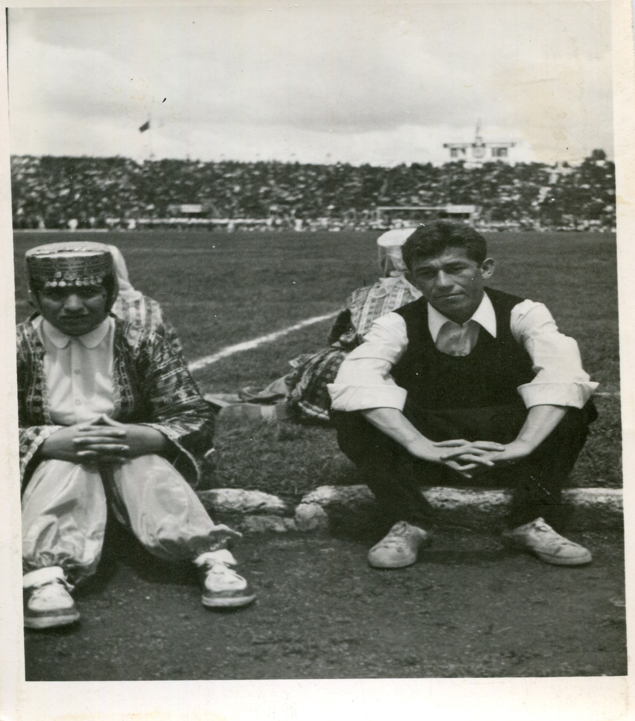
19 Mayıs 1971 Çarşamba günü Ankara 19 Mayıs Stadyumu. Milli oyun kıyafetleri ile TRT Radyosunda seslendirdiği bir türkü sonrası Gülden Akbulut'la çekilen fotoğraf

Slide 5
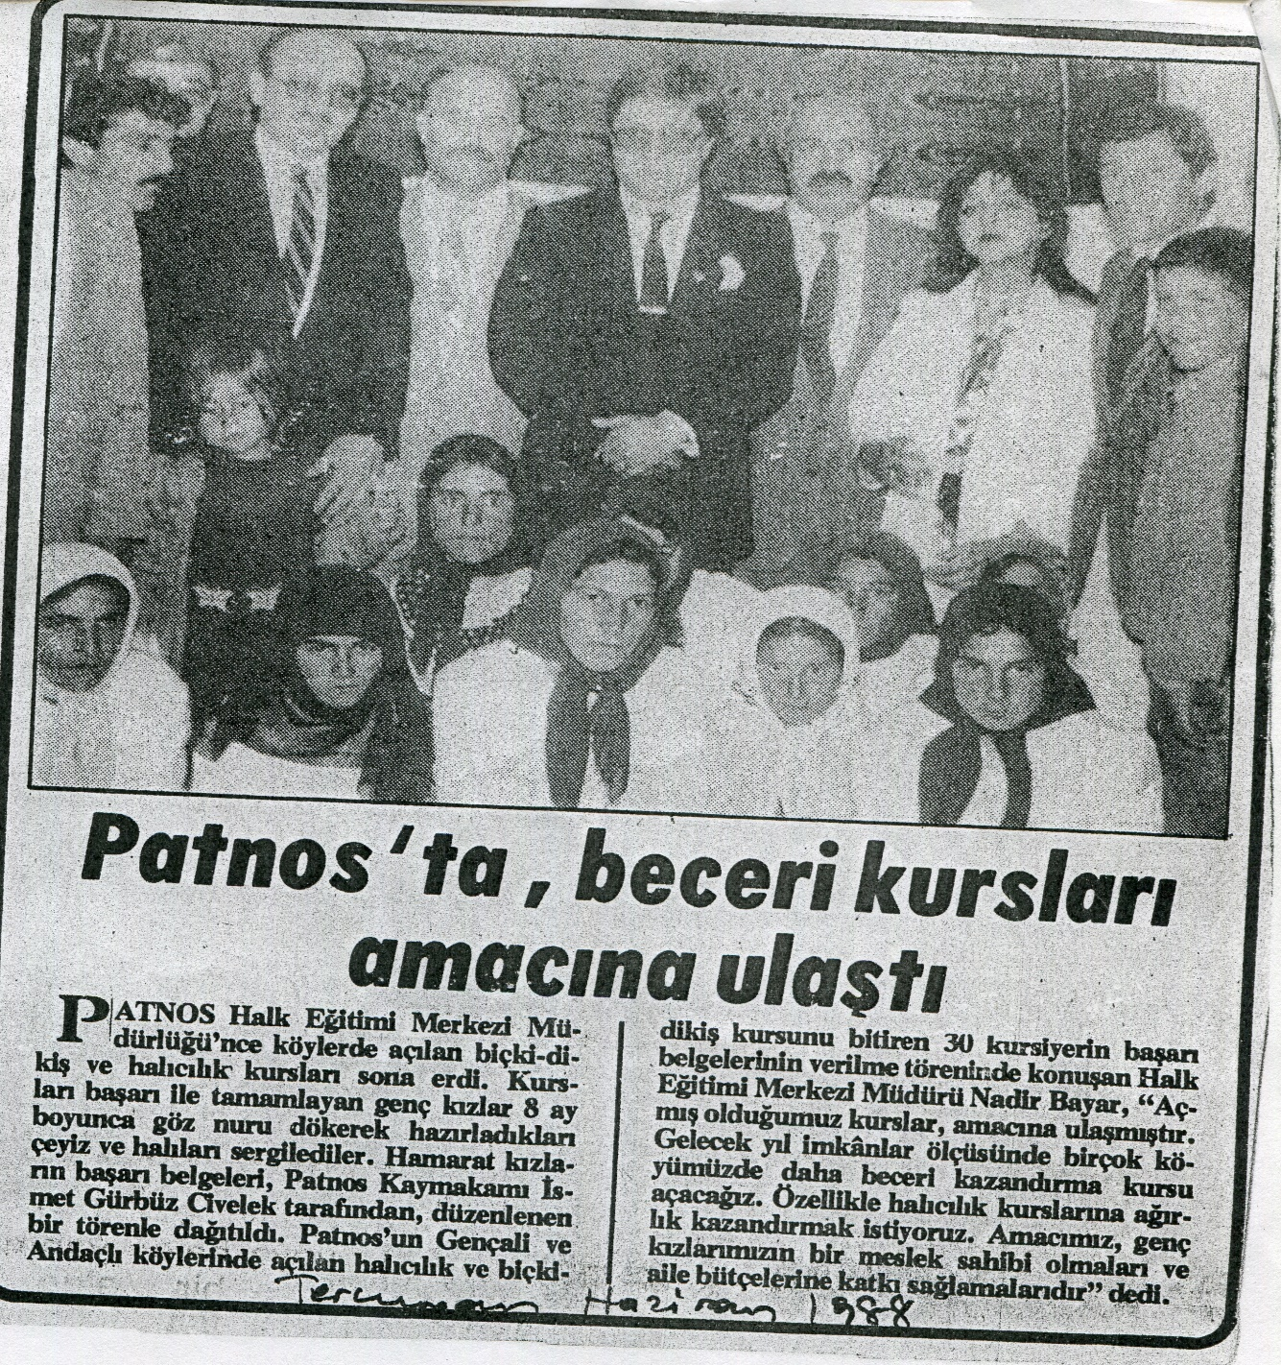
1988 Haziran Tercüman Gazetesi Patnos'ta beceri kursları amacına ulaştı.

Slide 6
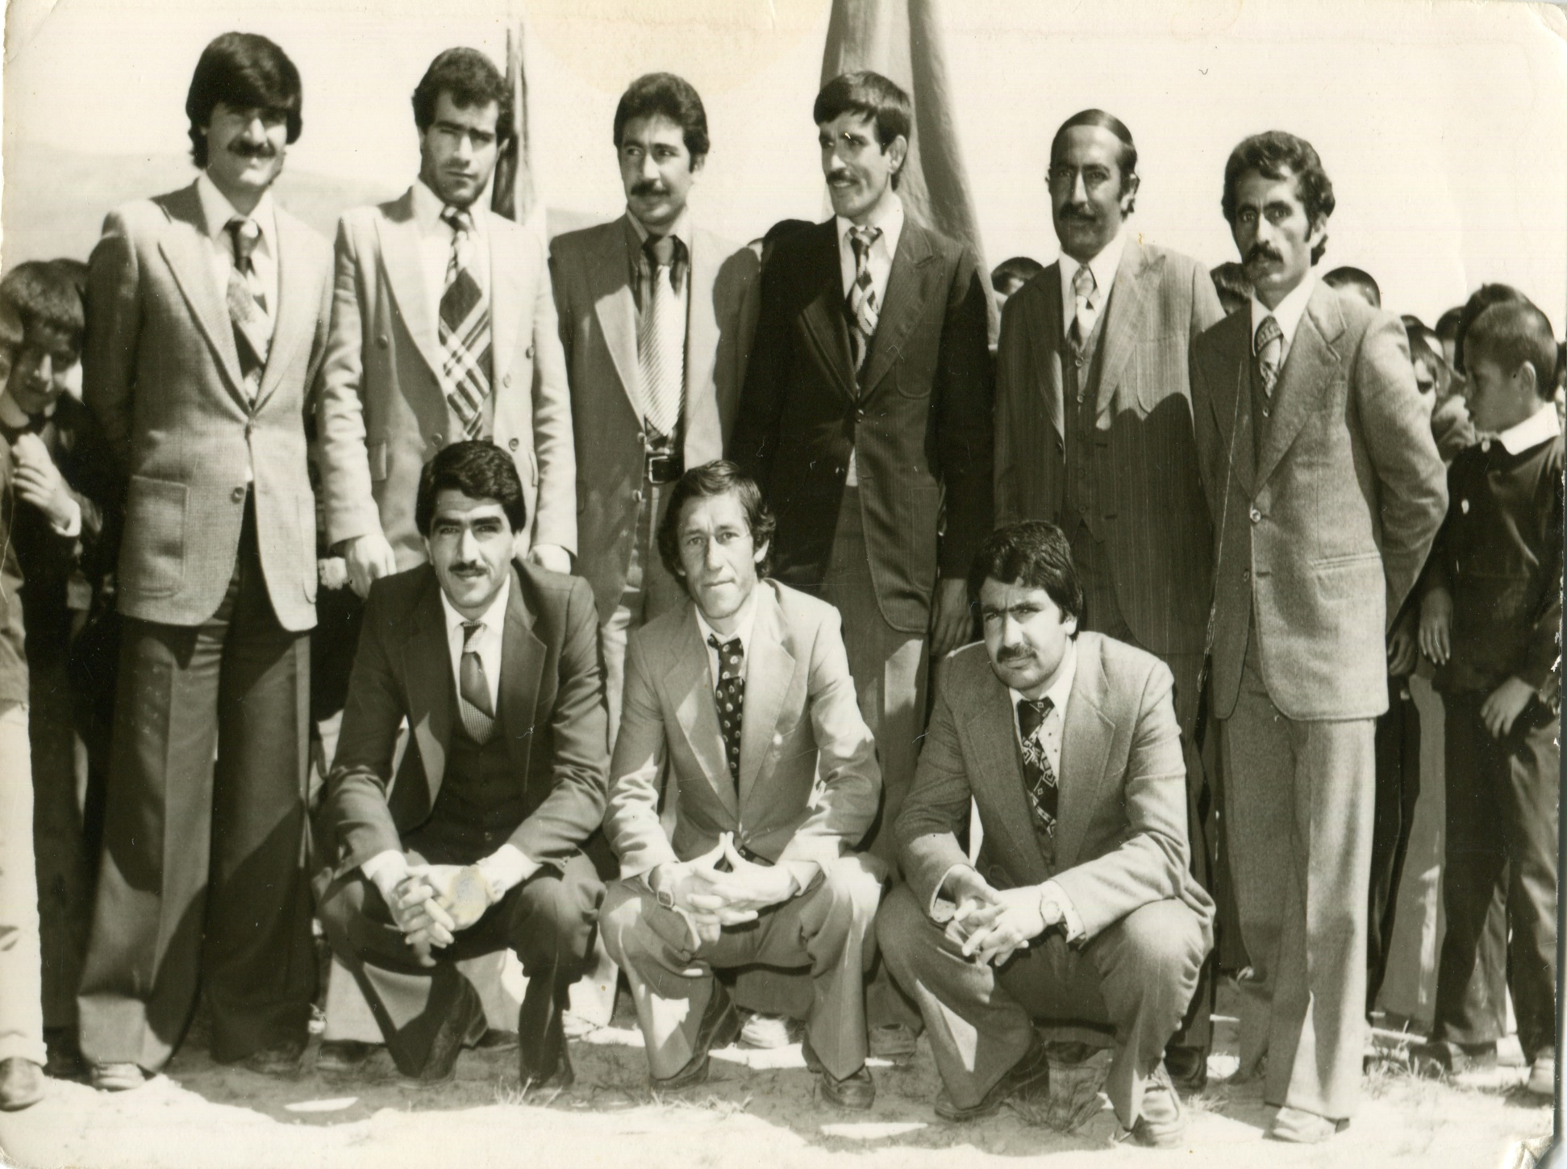

Slide 7
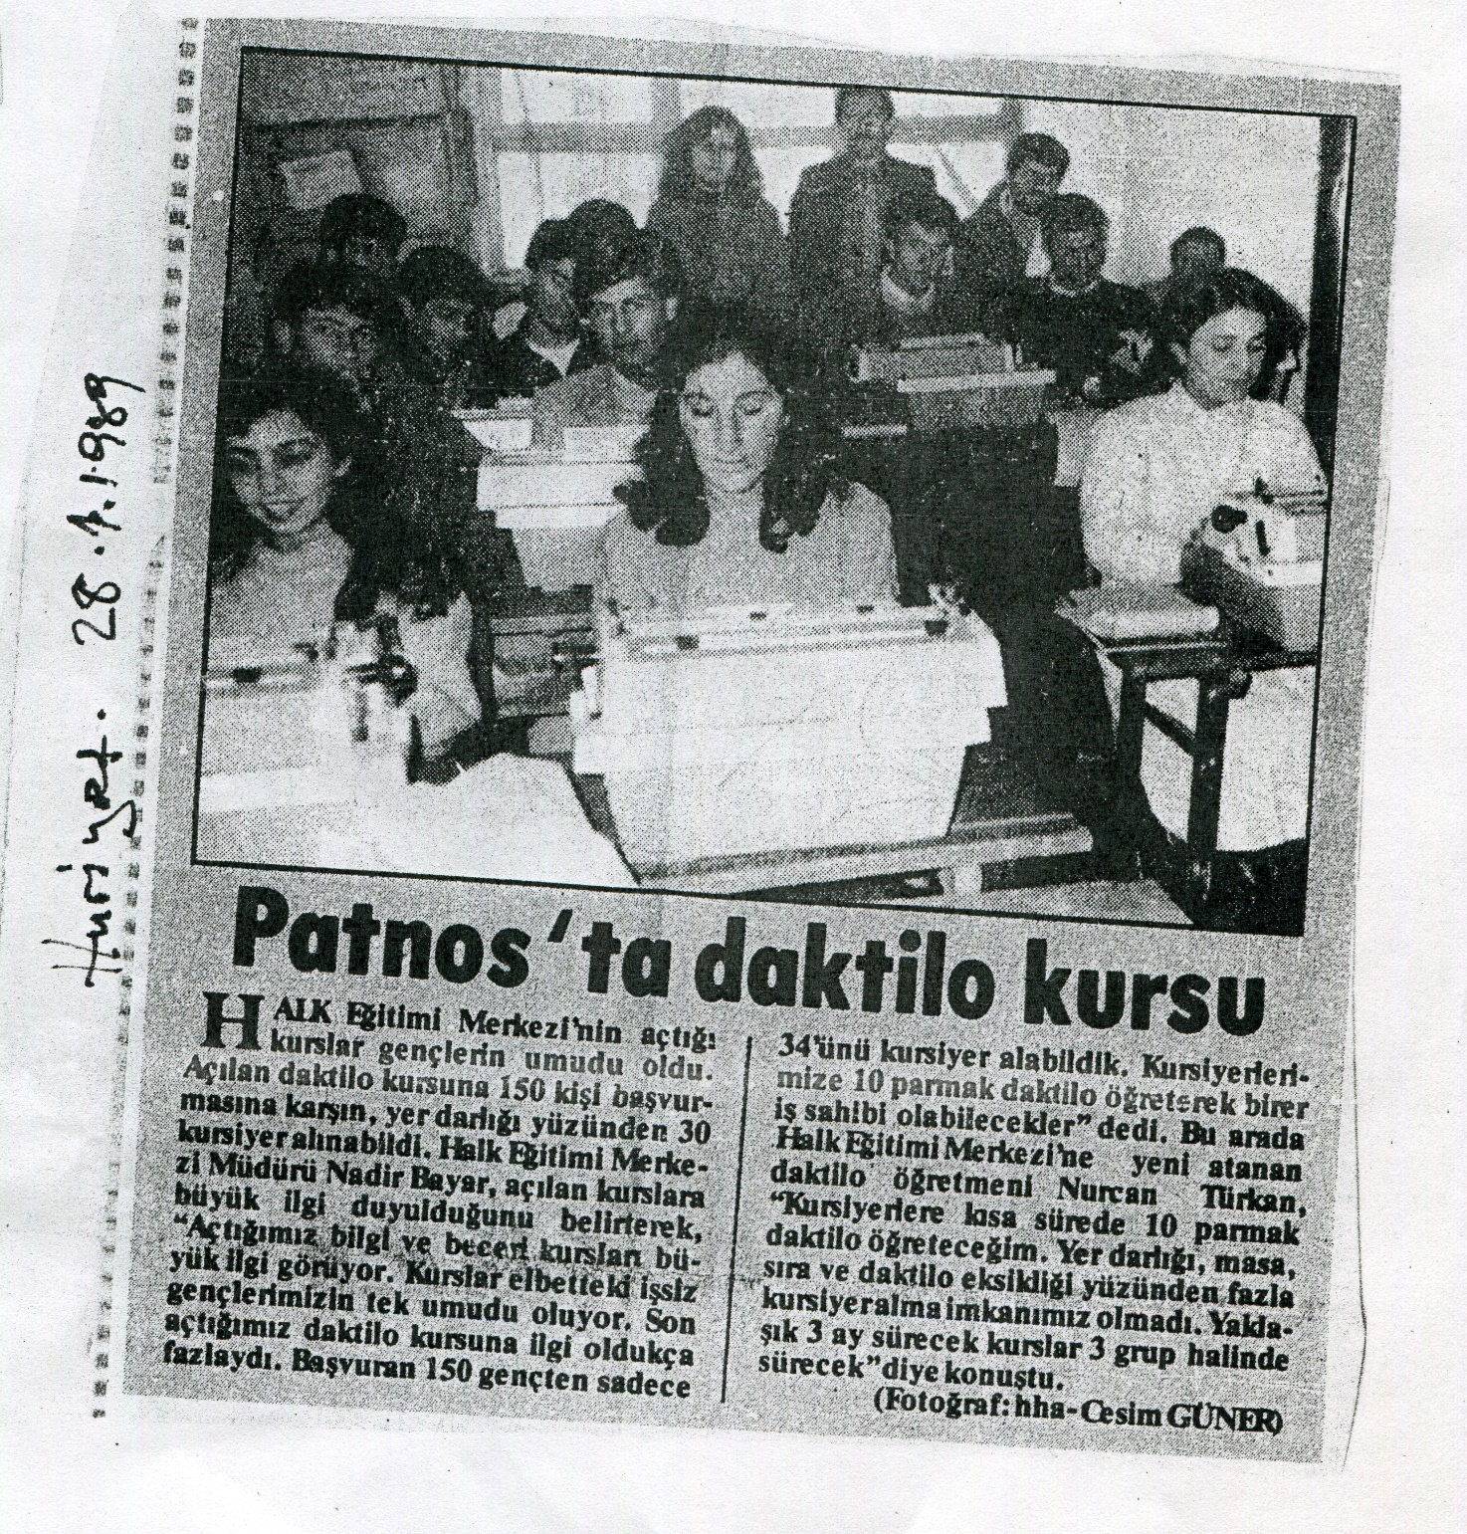
28 Ocak 1989 Hürriyet Gazetesi Patnos'ta daktilo kursu.

Slide 8
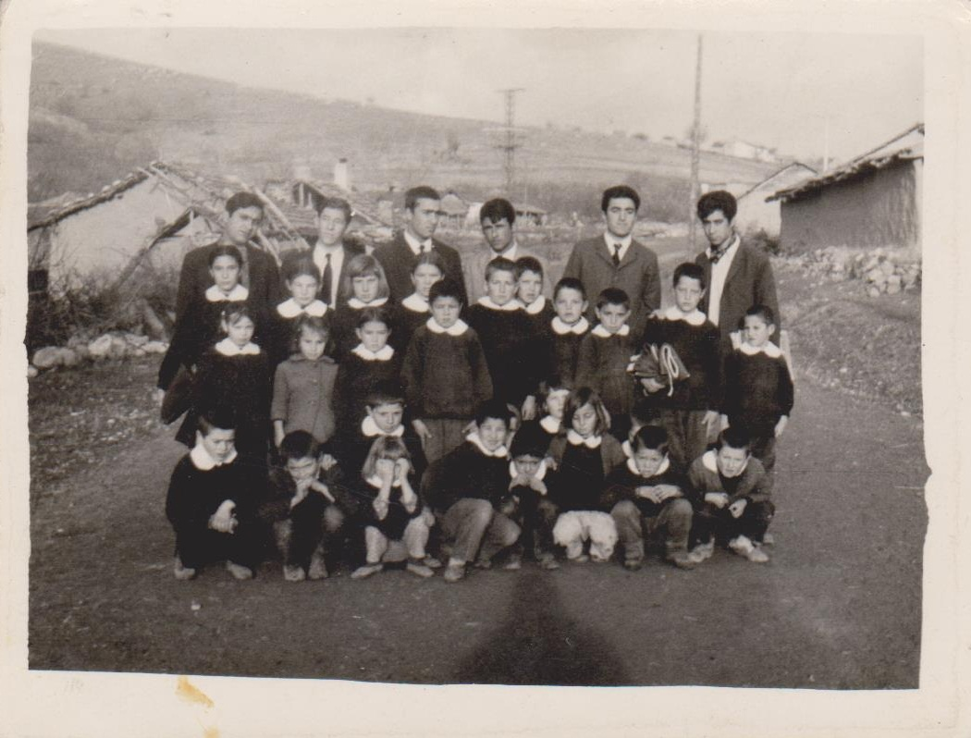
Öğretmen okulundan arkadaşlarıyla Nadir Bayar.

Slide 9
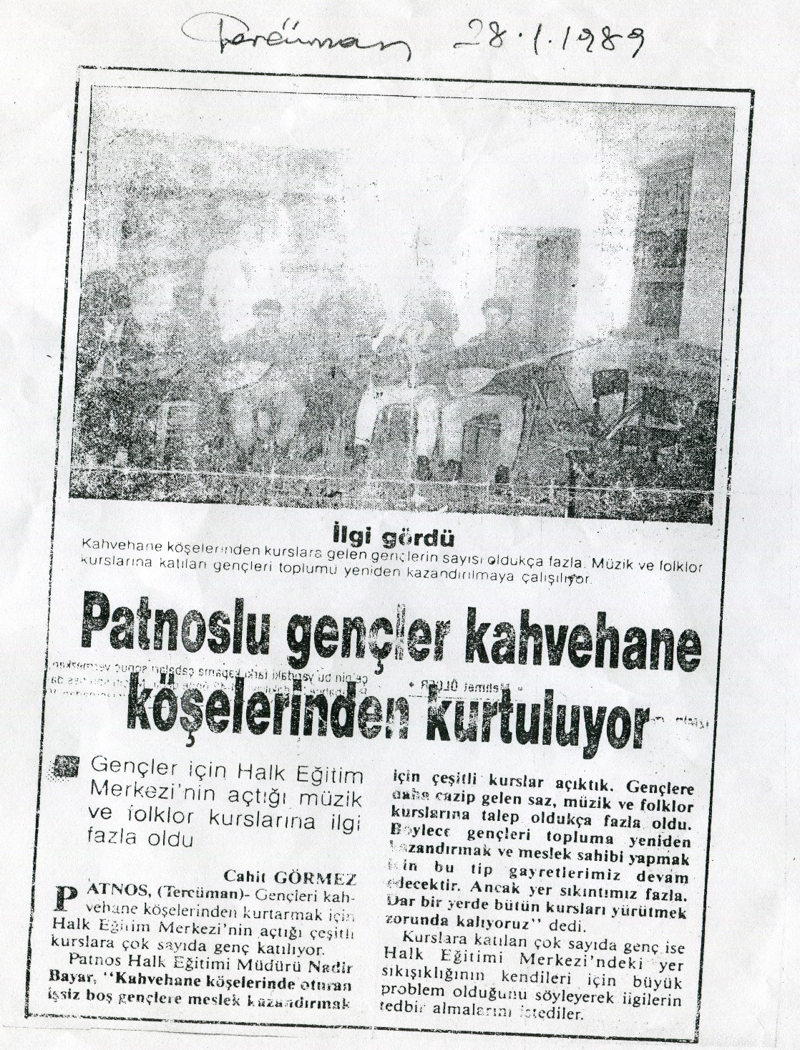
28 Ocak 1989 Tercüman Gazetesi Patnos'lu gençler kahvehane köşelerinden kurtuluyor

Slide 10
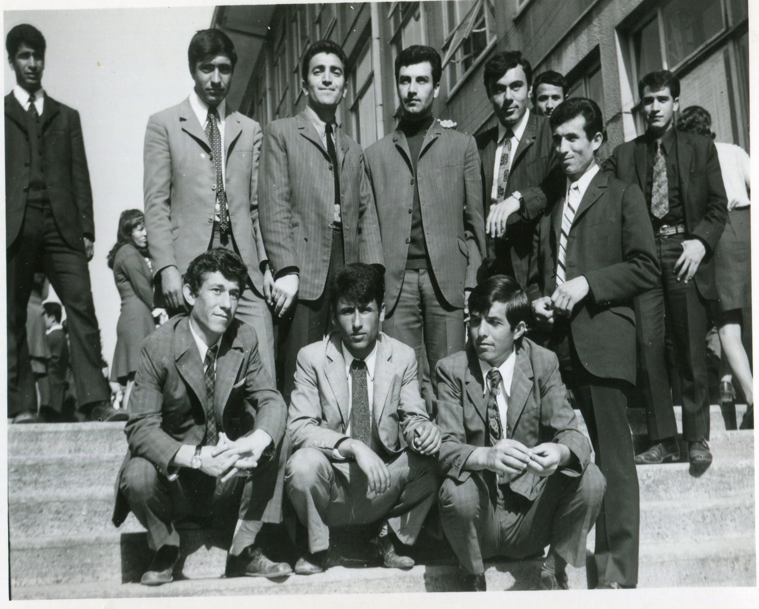
Ankara Hasanoğlan Öğretmen Okulu yılları Nadir Bayar ve arkadaşları

Slide 11
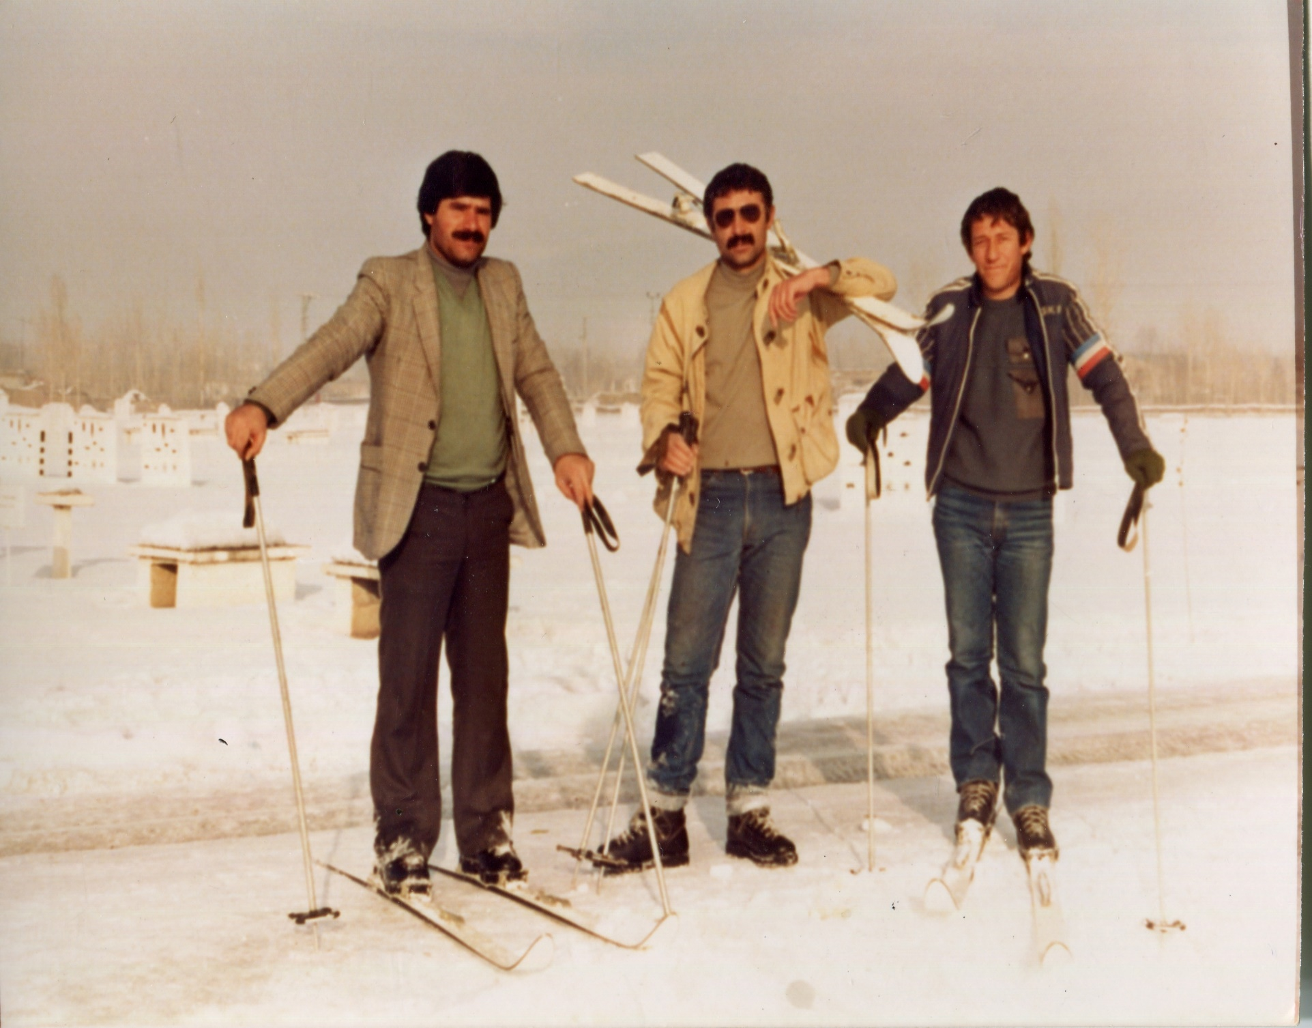

Slide 12
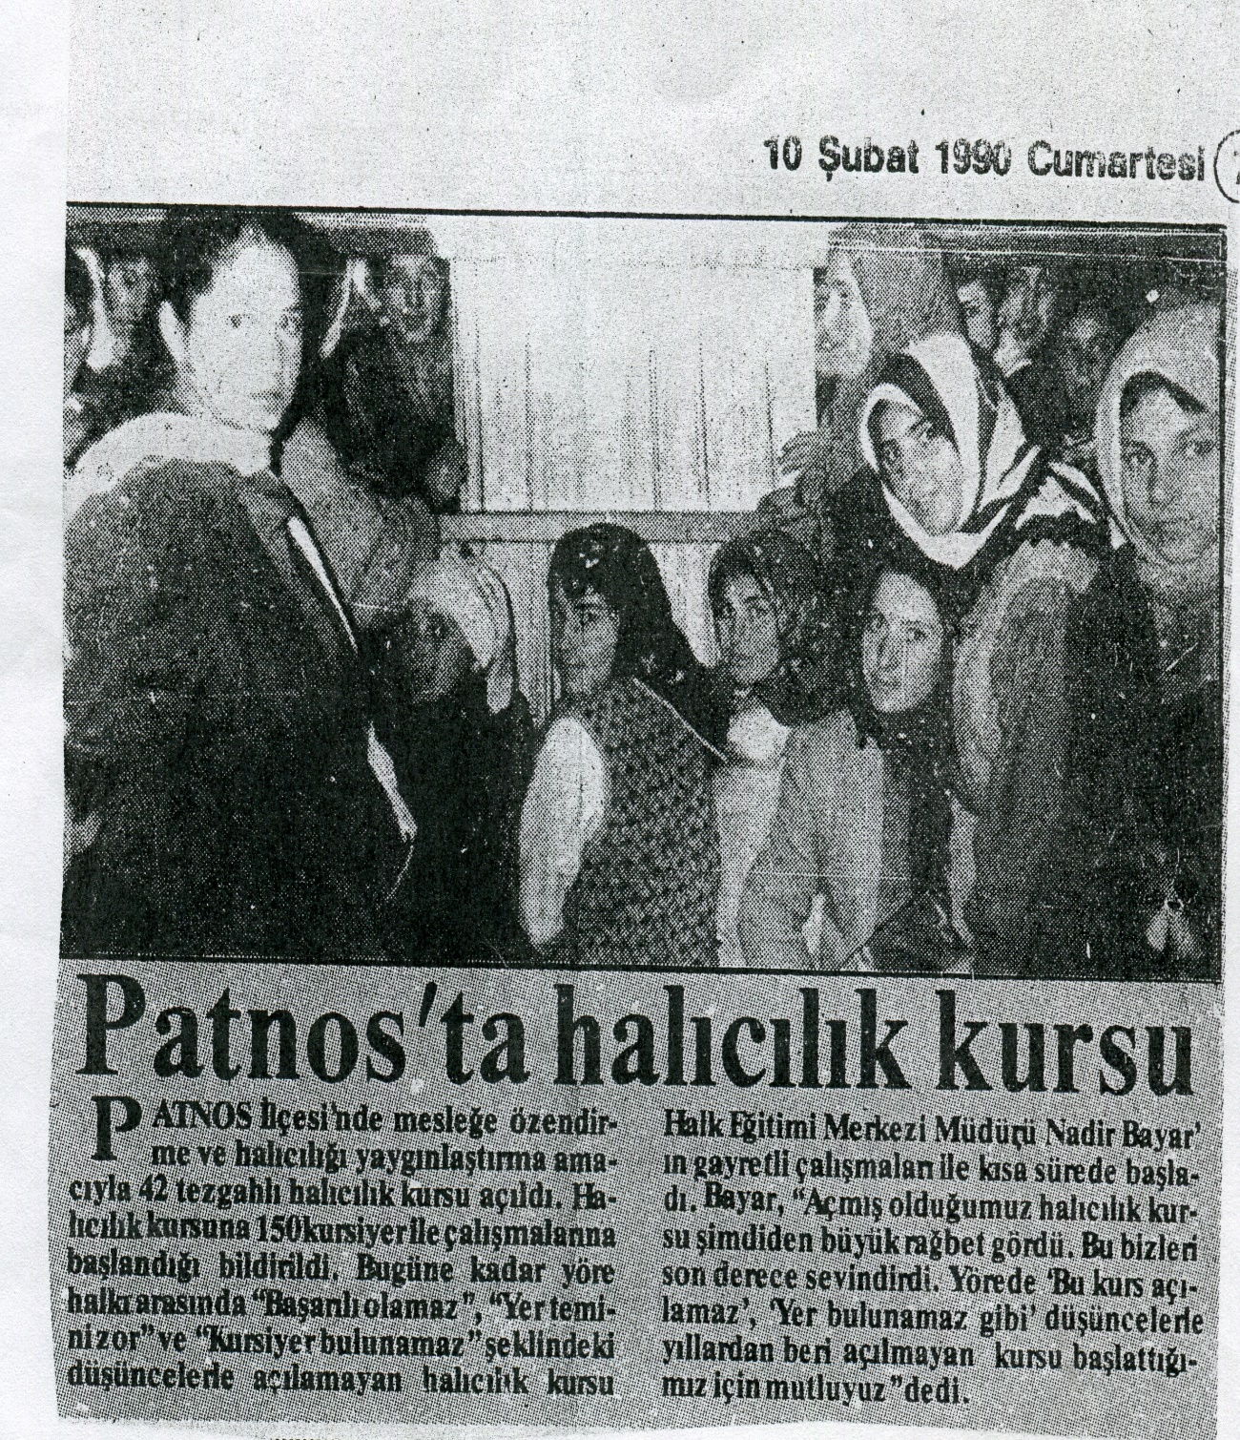
10 Şubat 1990 Patnos'ta halıcılık kursu

Slide 13
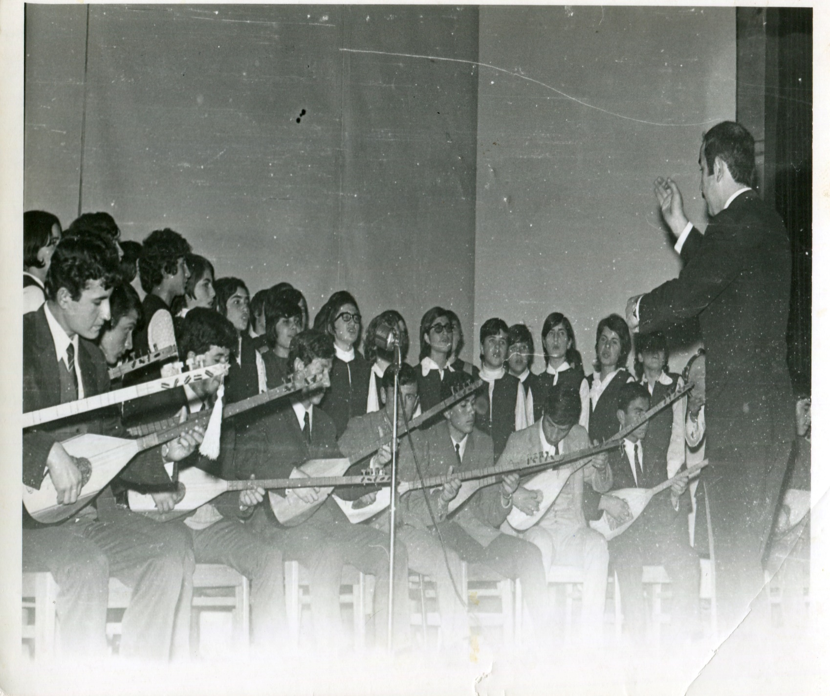
16 Mart 1971 Salı günü Öğretmen Okullarının kuruluşunun 123. yıldönümünün Atatürk Öğretmen Okulundaki şenliklerini yöneten Hüseyin Bilge (Edb. Öğ. )

Slide 14
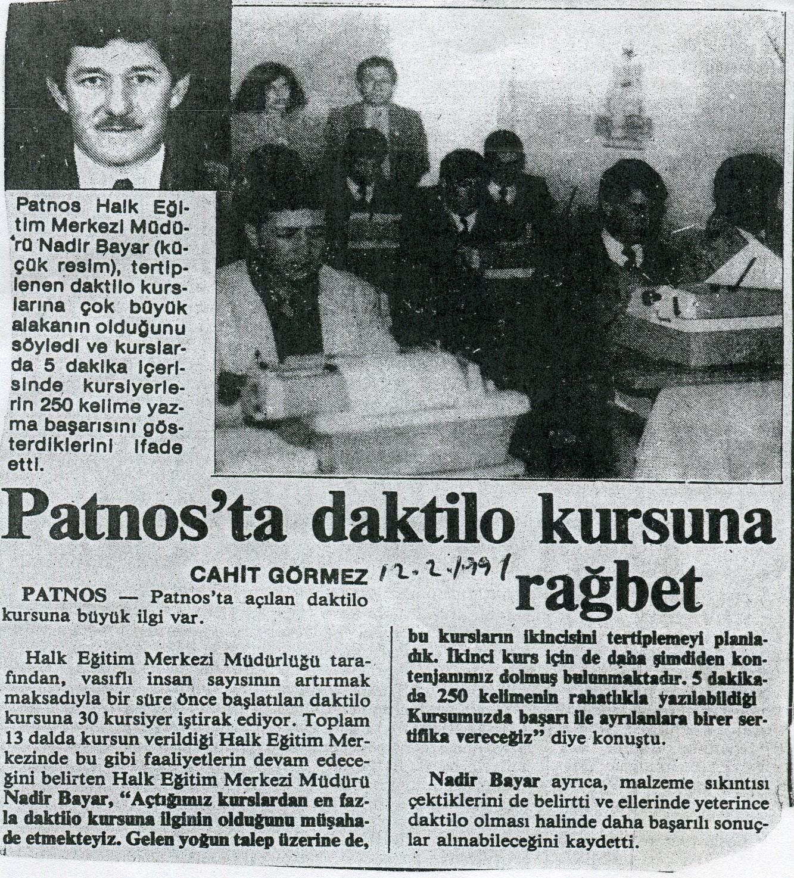
12 Şubat 1991 Hürriyet Gazetesi Patnos'ta daktilo kursuna rağbet.

Slide 15
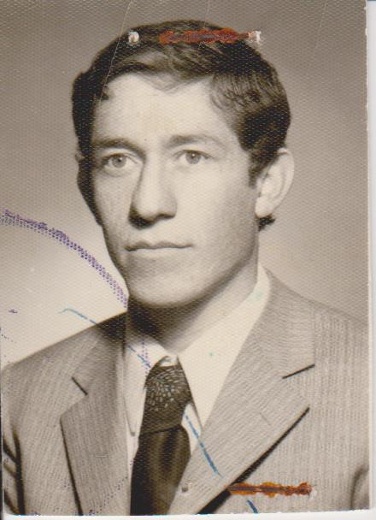
Nadir Bayar’ın ilk öğretmenlik yılları.

Slide 16
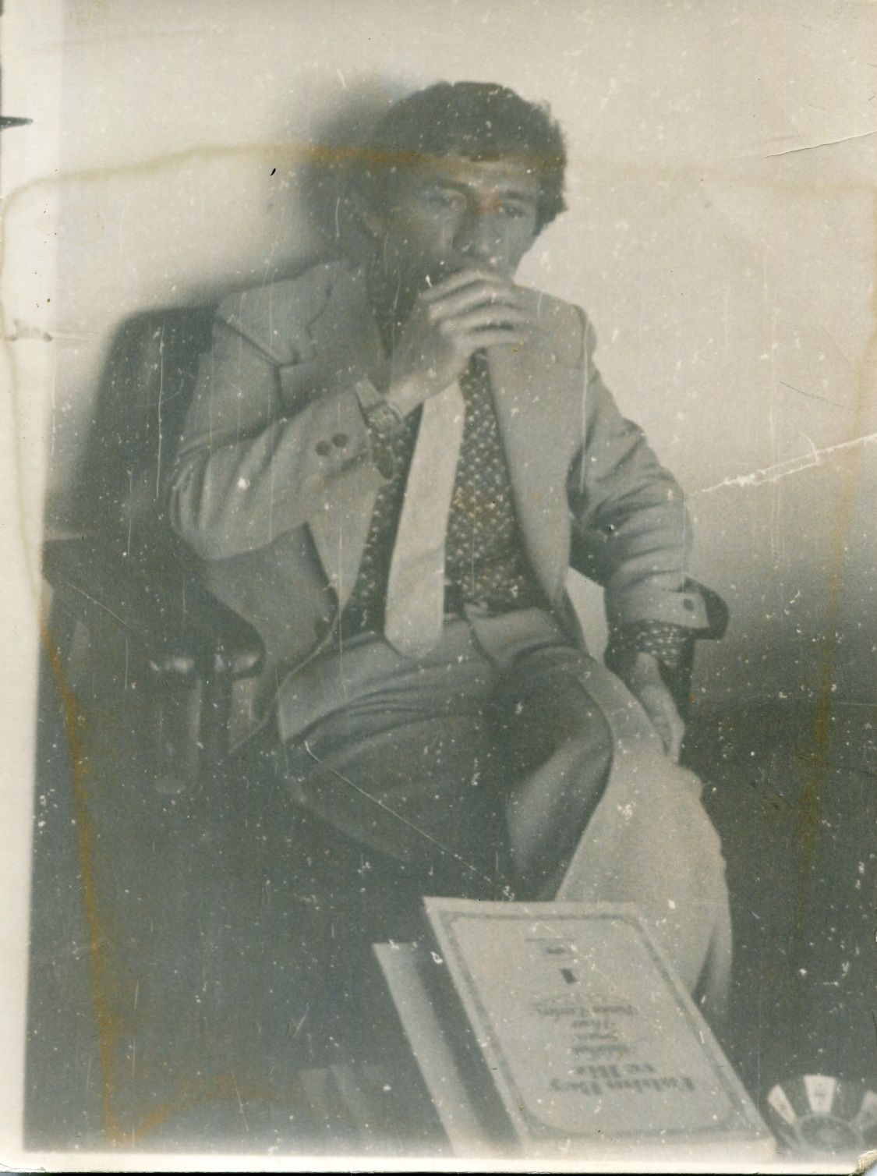
İlk öğretmenlik yılları, Nadir BAYAR öğretmenler odasında çayını yudumlarken.

Slide 17
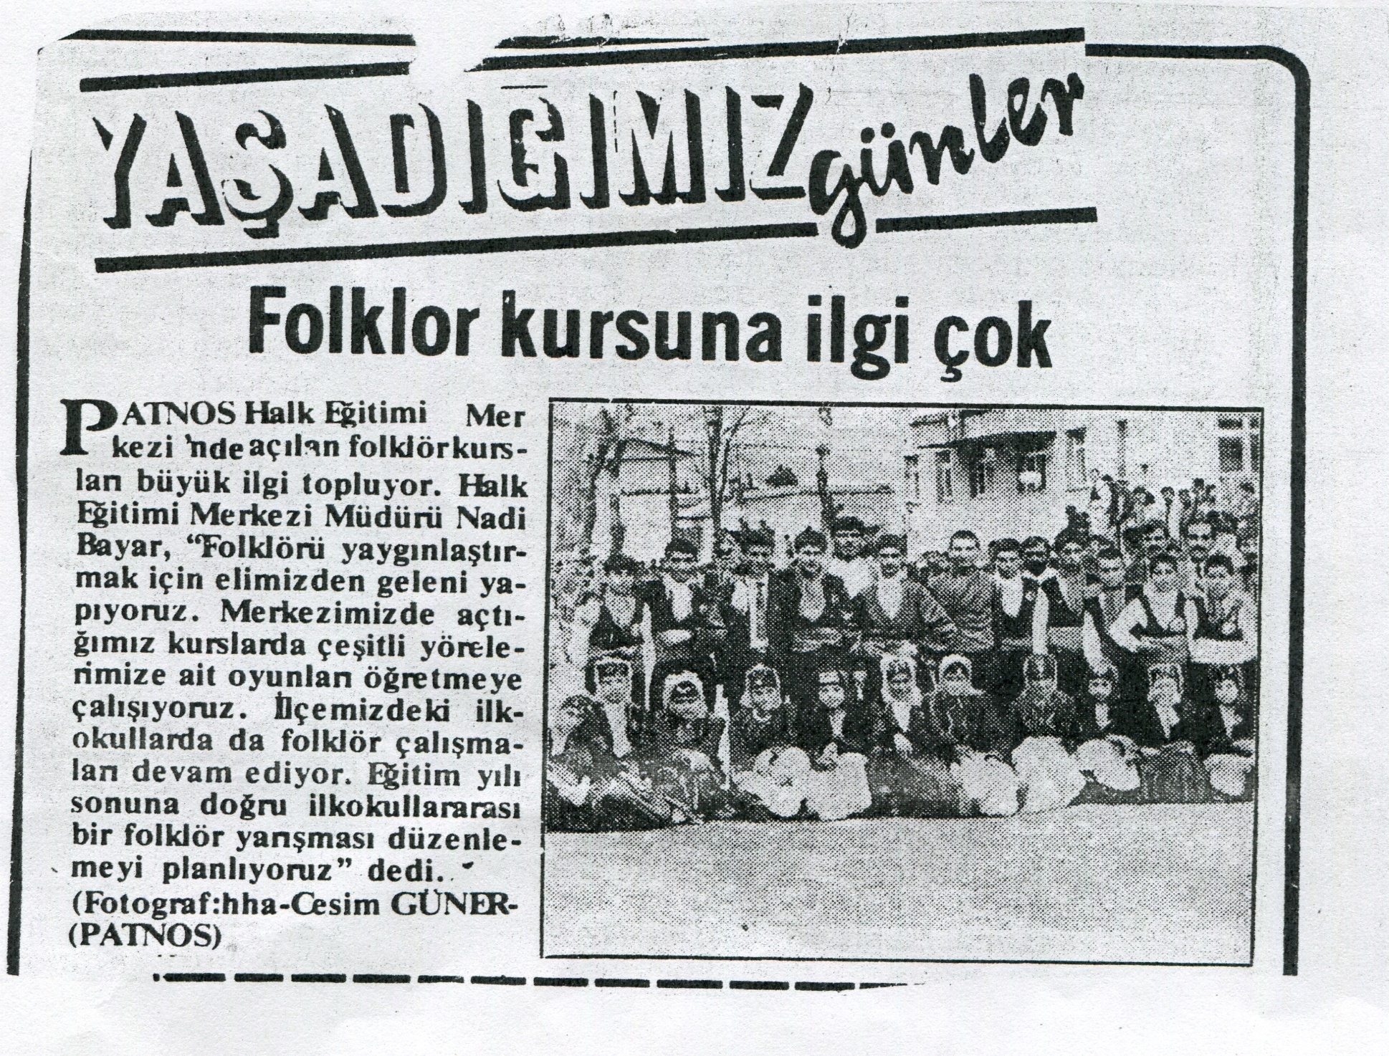

Slide 18
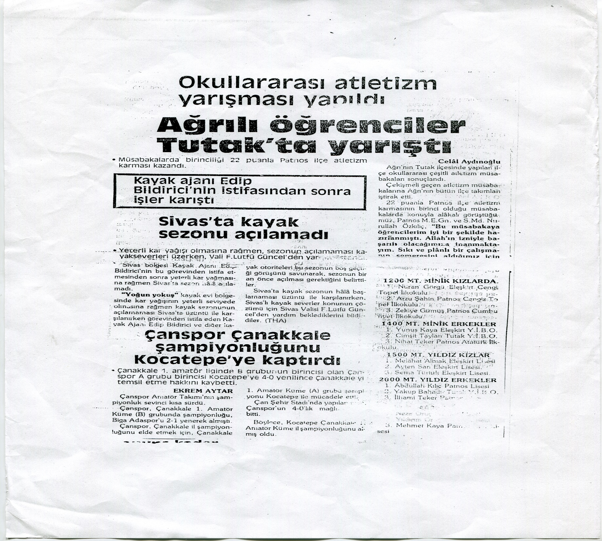

Slide 19
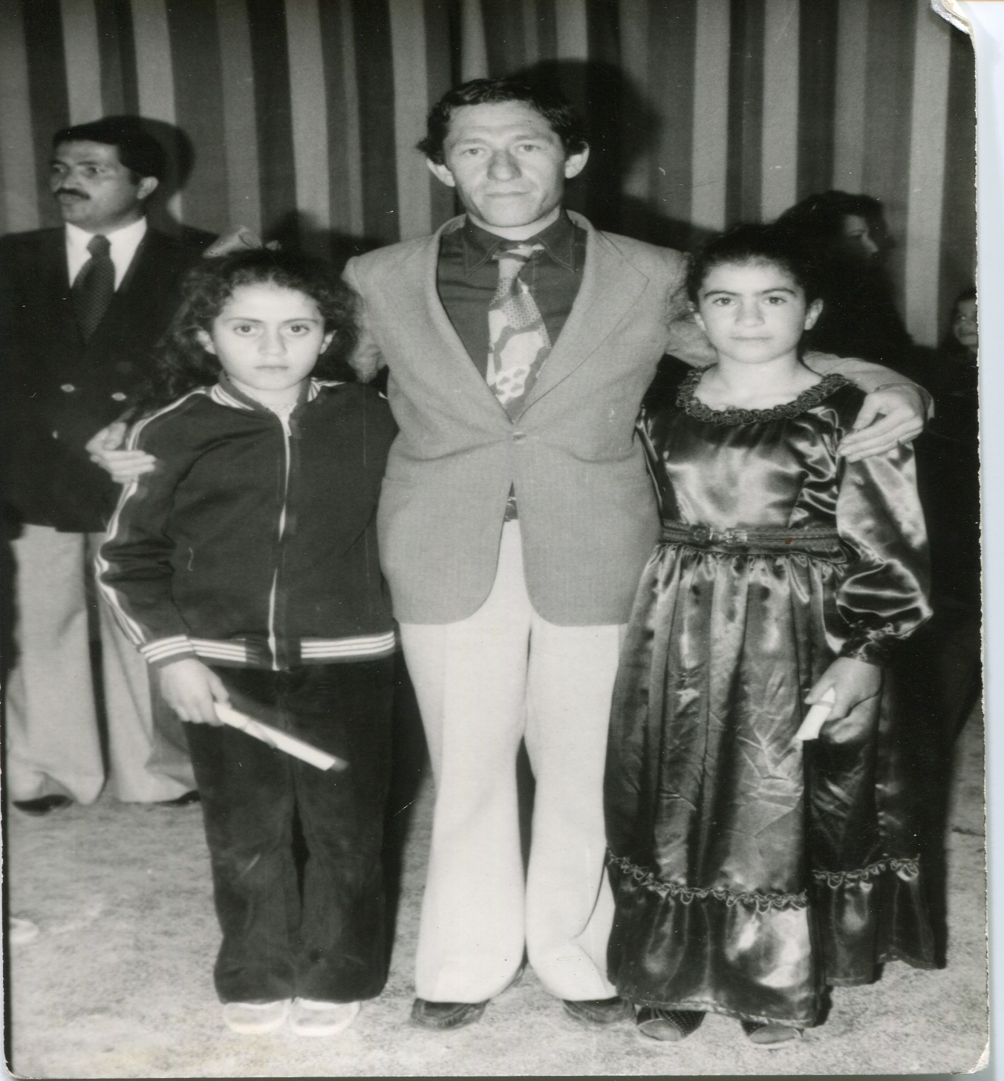
Nadir Bayar ve öğrencileri.

Slide 20
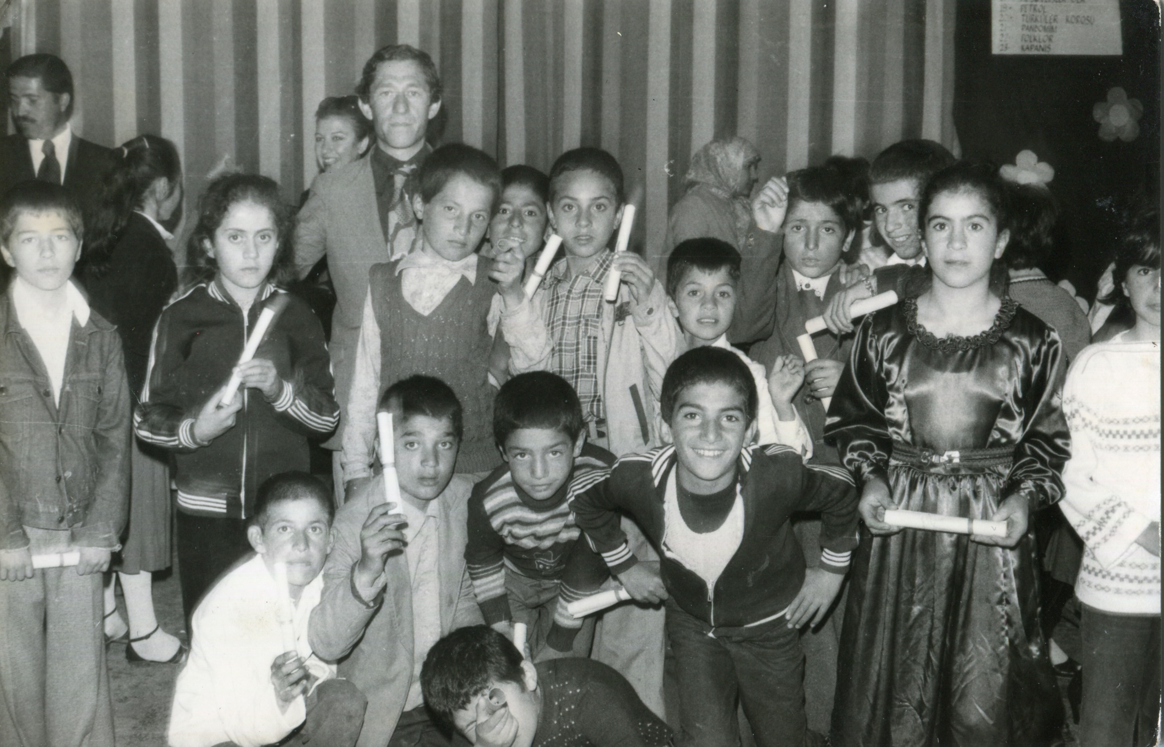

Slide 21
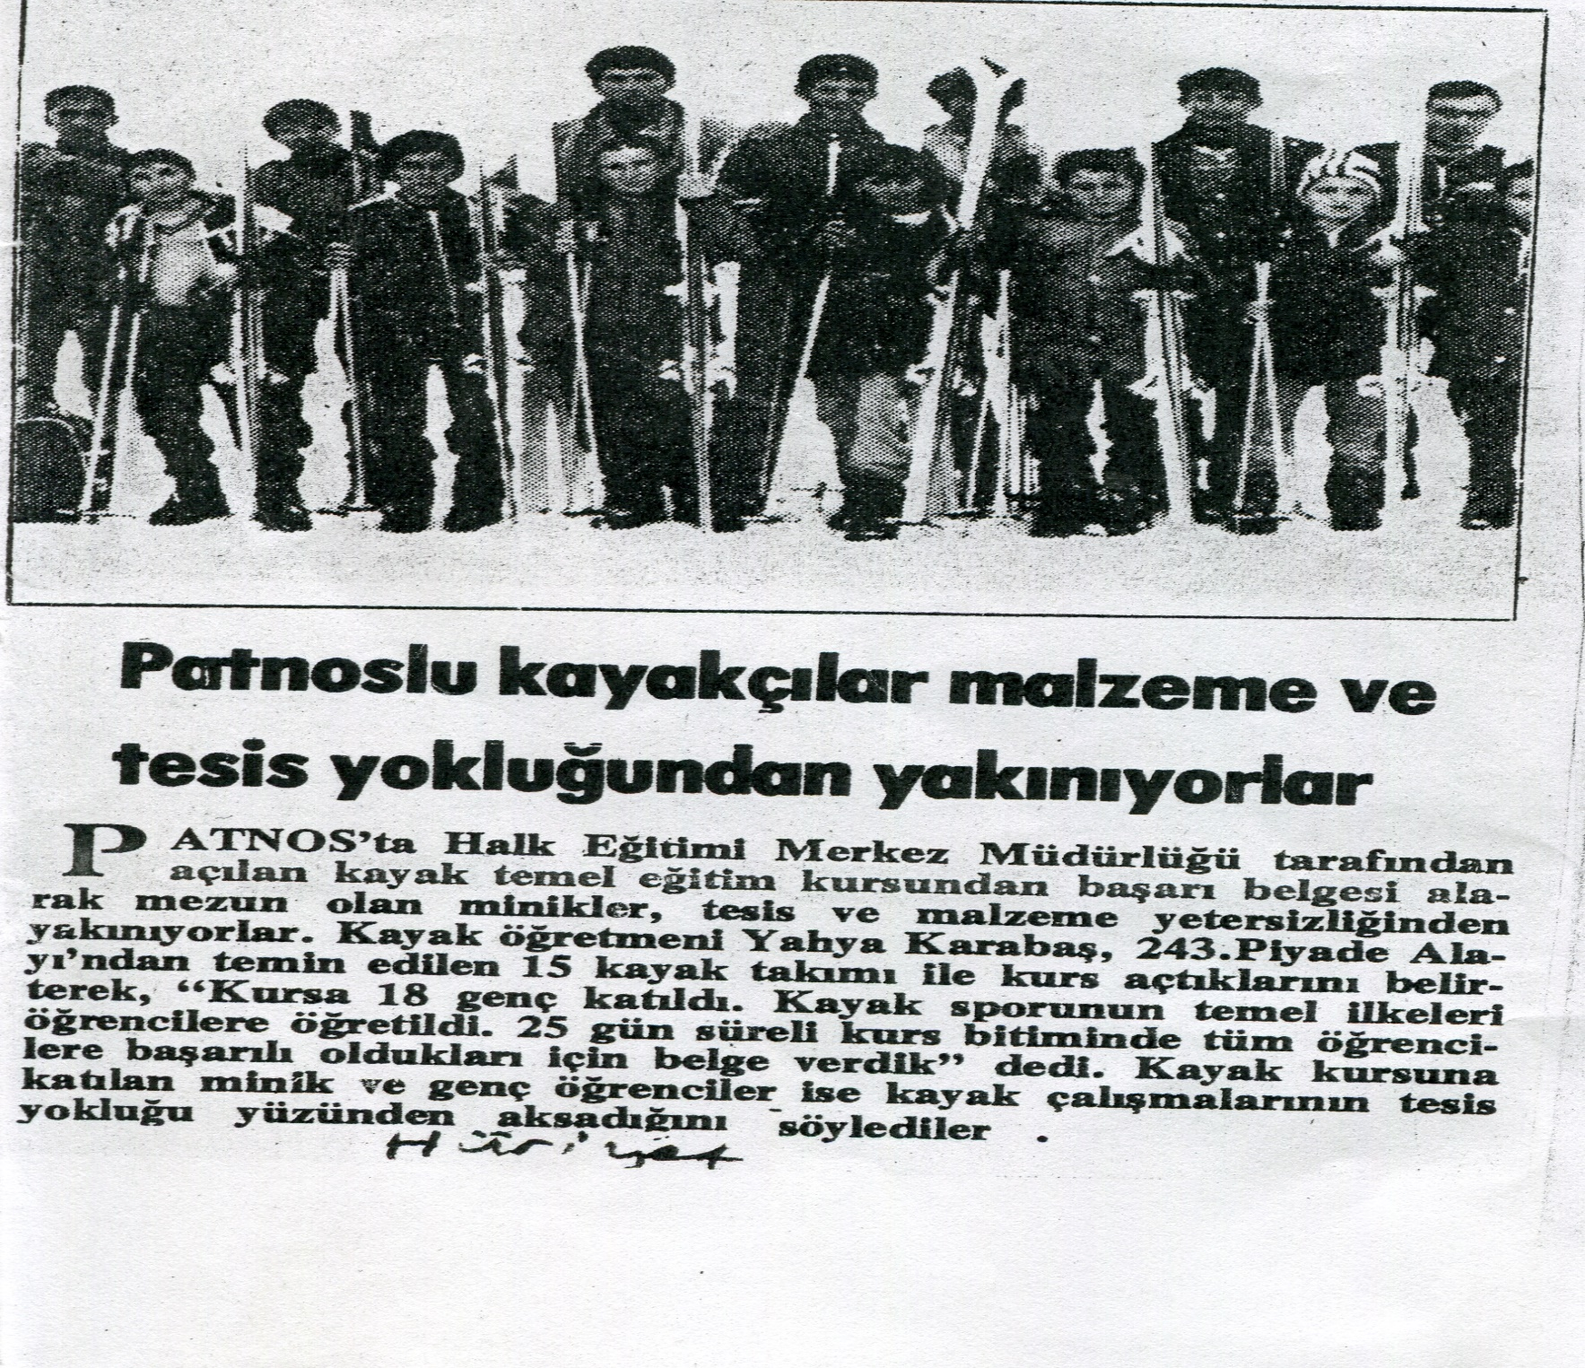

Slide 22
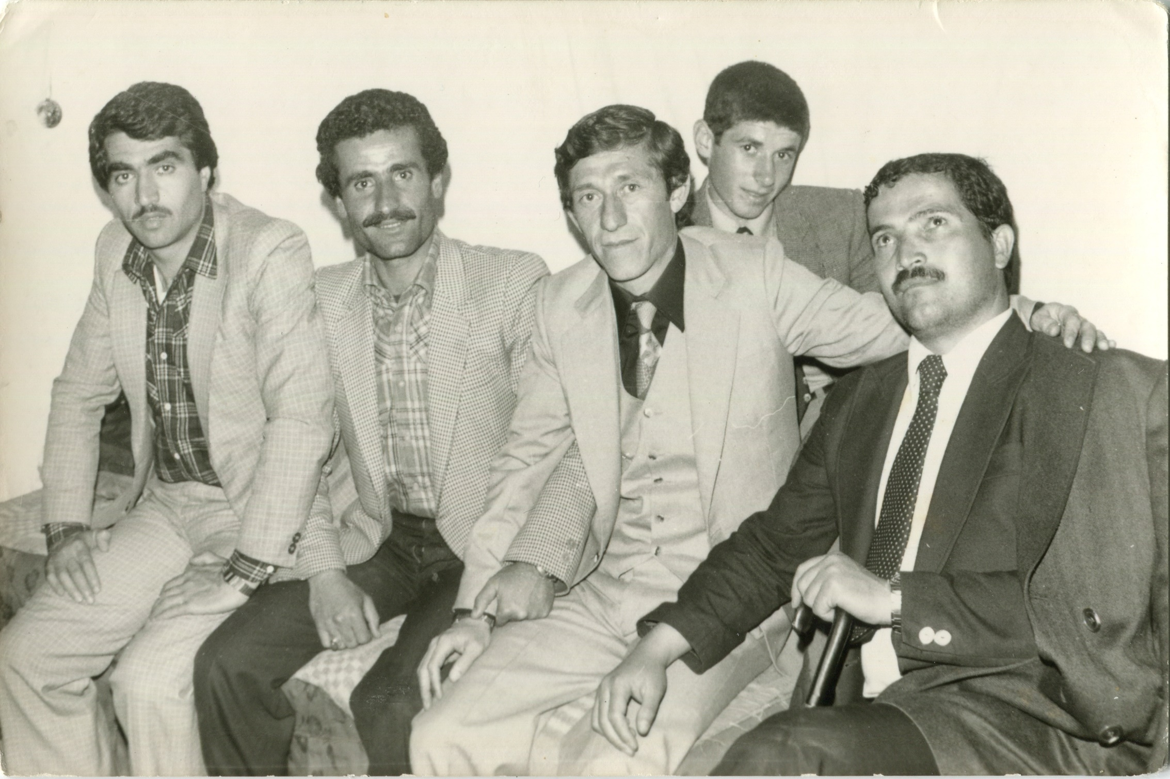

Slide 23
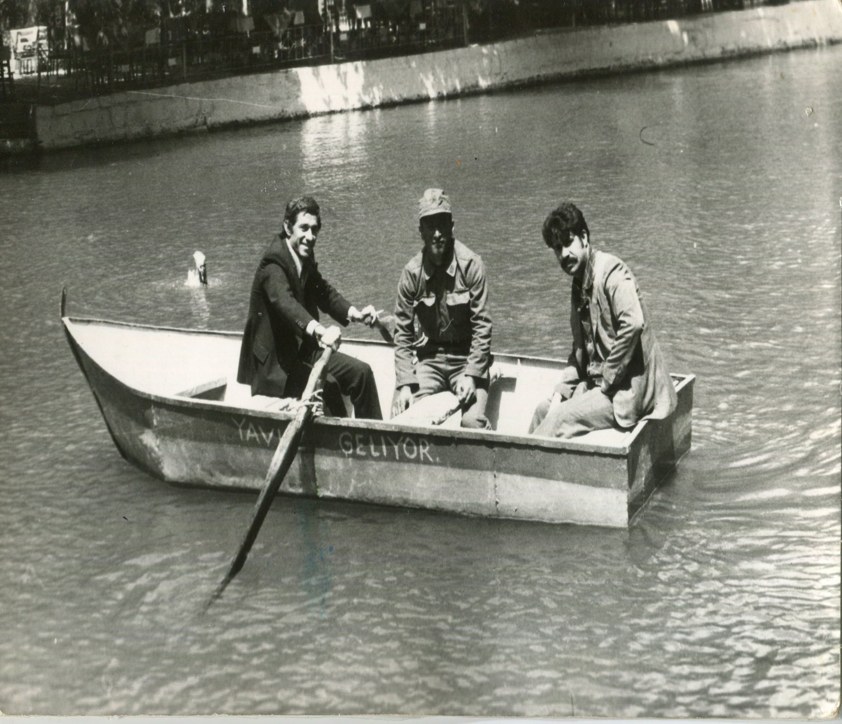
Nadir BAYAR ve arkadaşları.

Slide 24
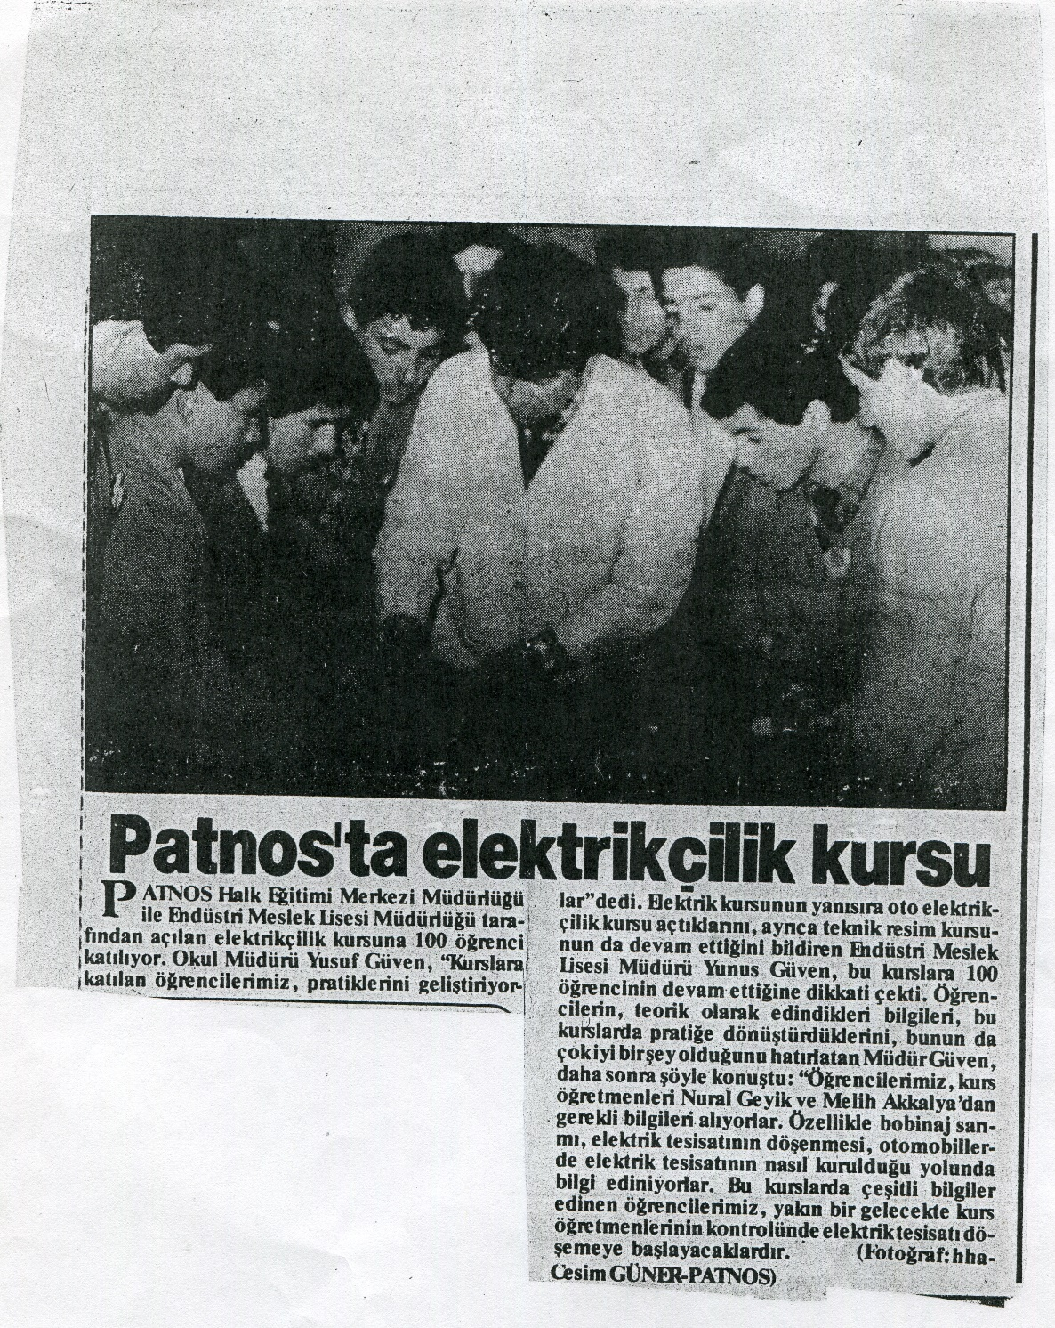
Patnos'ta Halk Eğitim Müdürlüğü ve Endüstri Meslek Lisesi Müdürlüğü tarafından elektrik kursu açıldı.

Slide 25
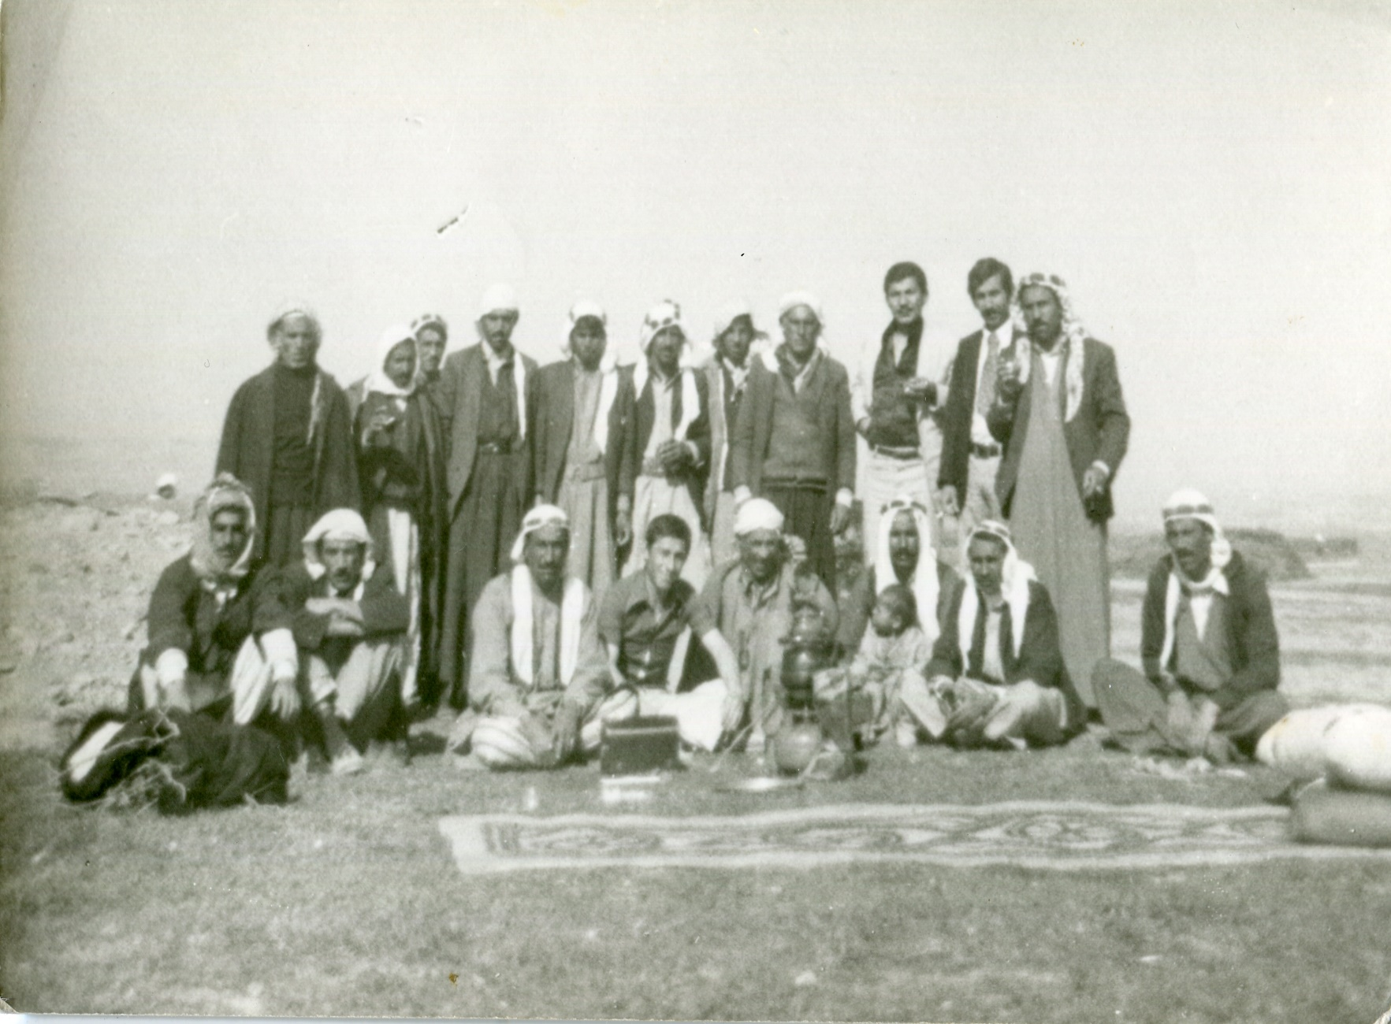
Nadir BAYAR’ın ilk öğretmenlik yılları. Urfa Cüdeyde Köyü halkı ile çekilmiş bir fotoğraf.

Slide 26
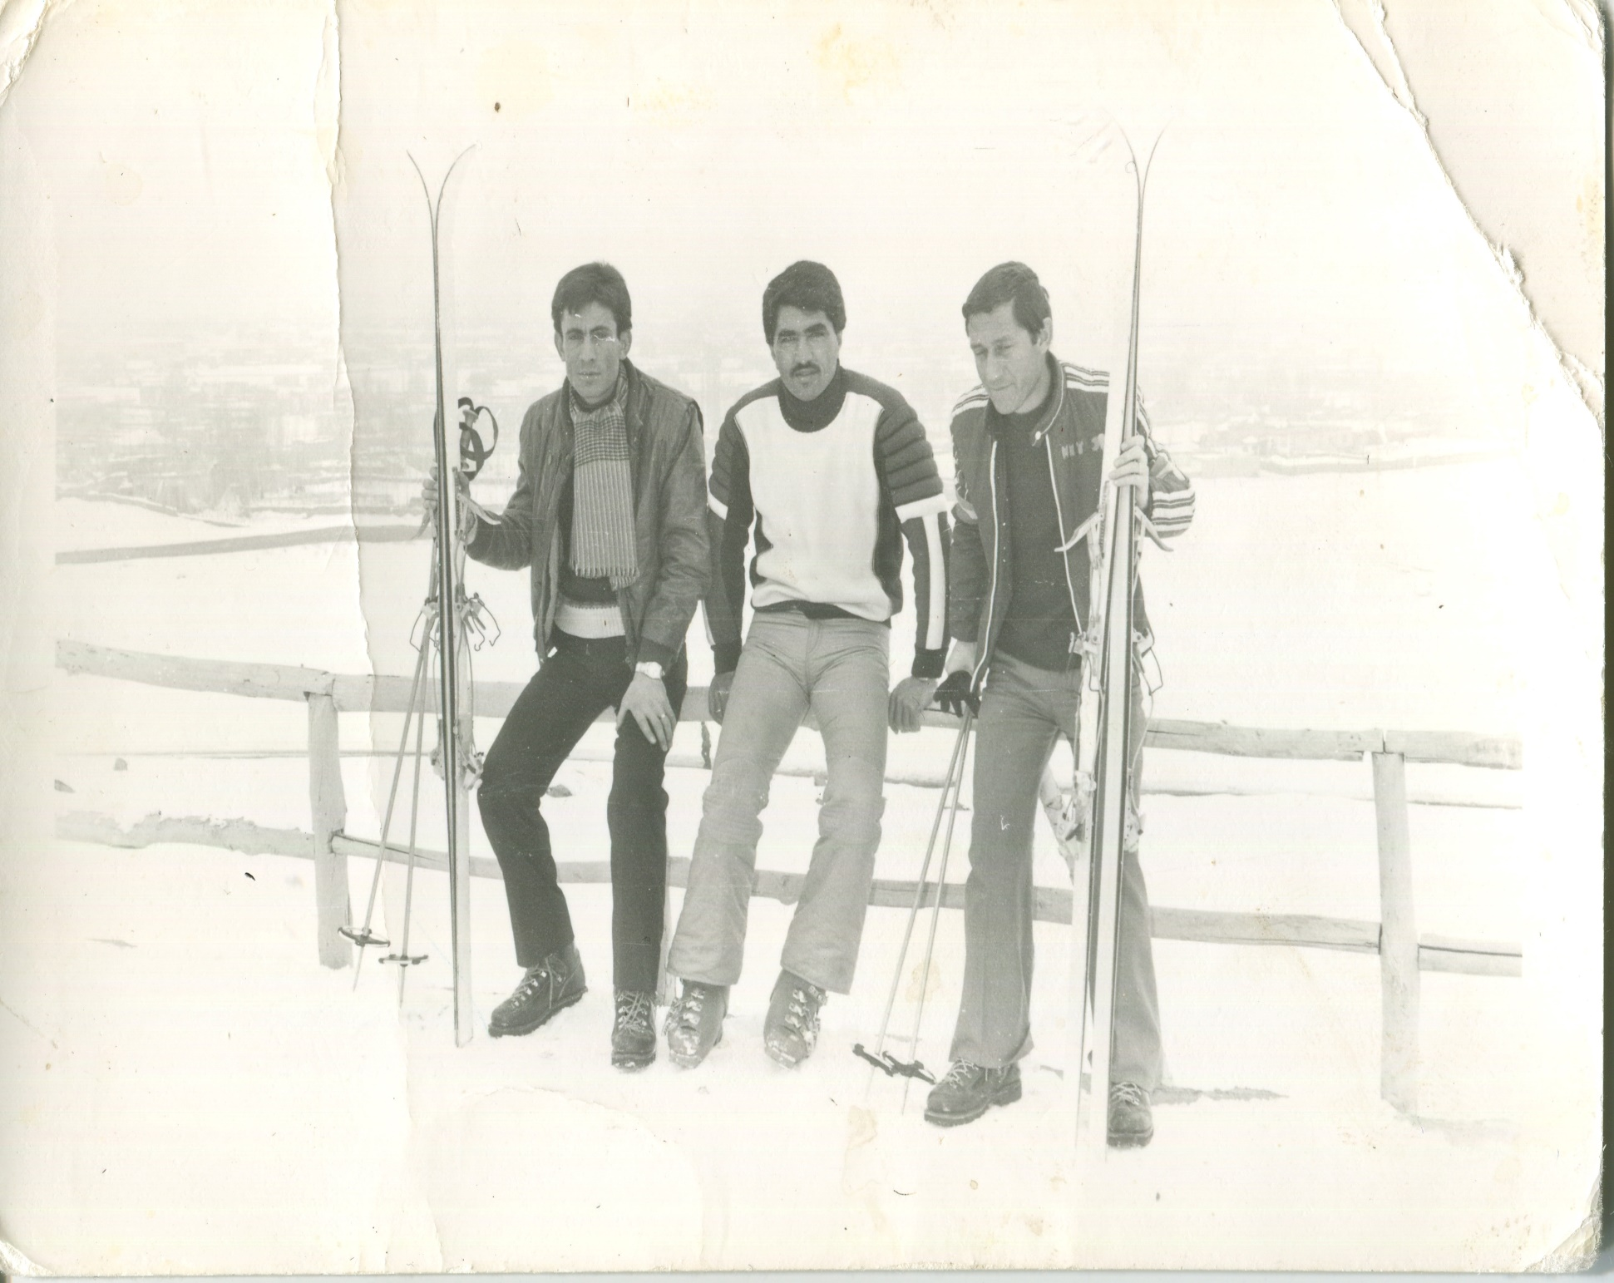

Slide 27
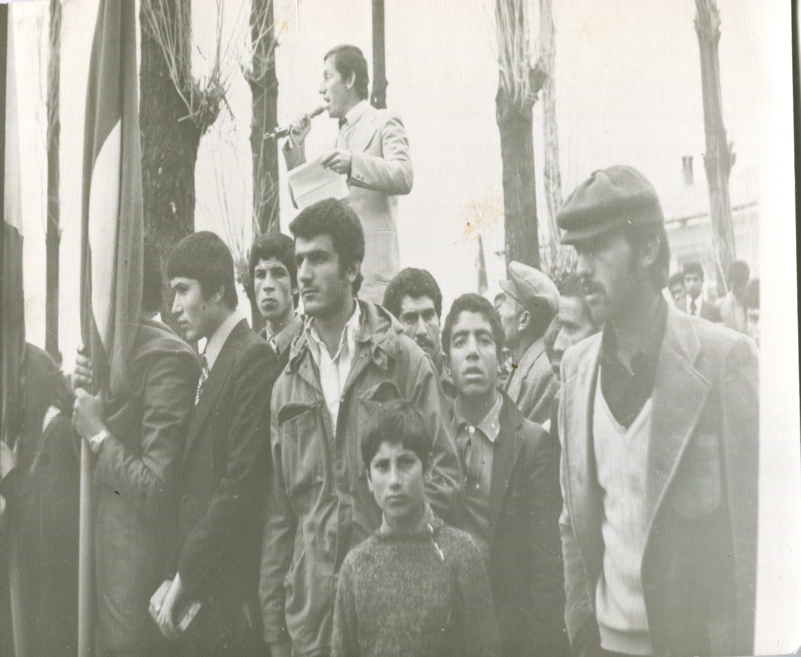
23 Nisan 1977 Ulusal Egemenlik ve Çocuk Bayramı Babam halka seslenirken.

Slide 28
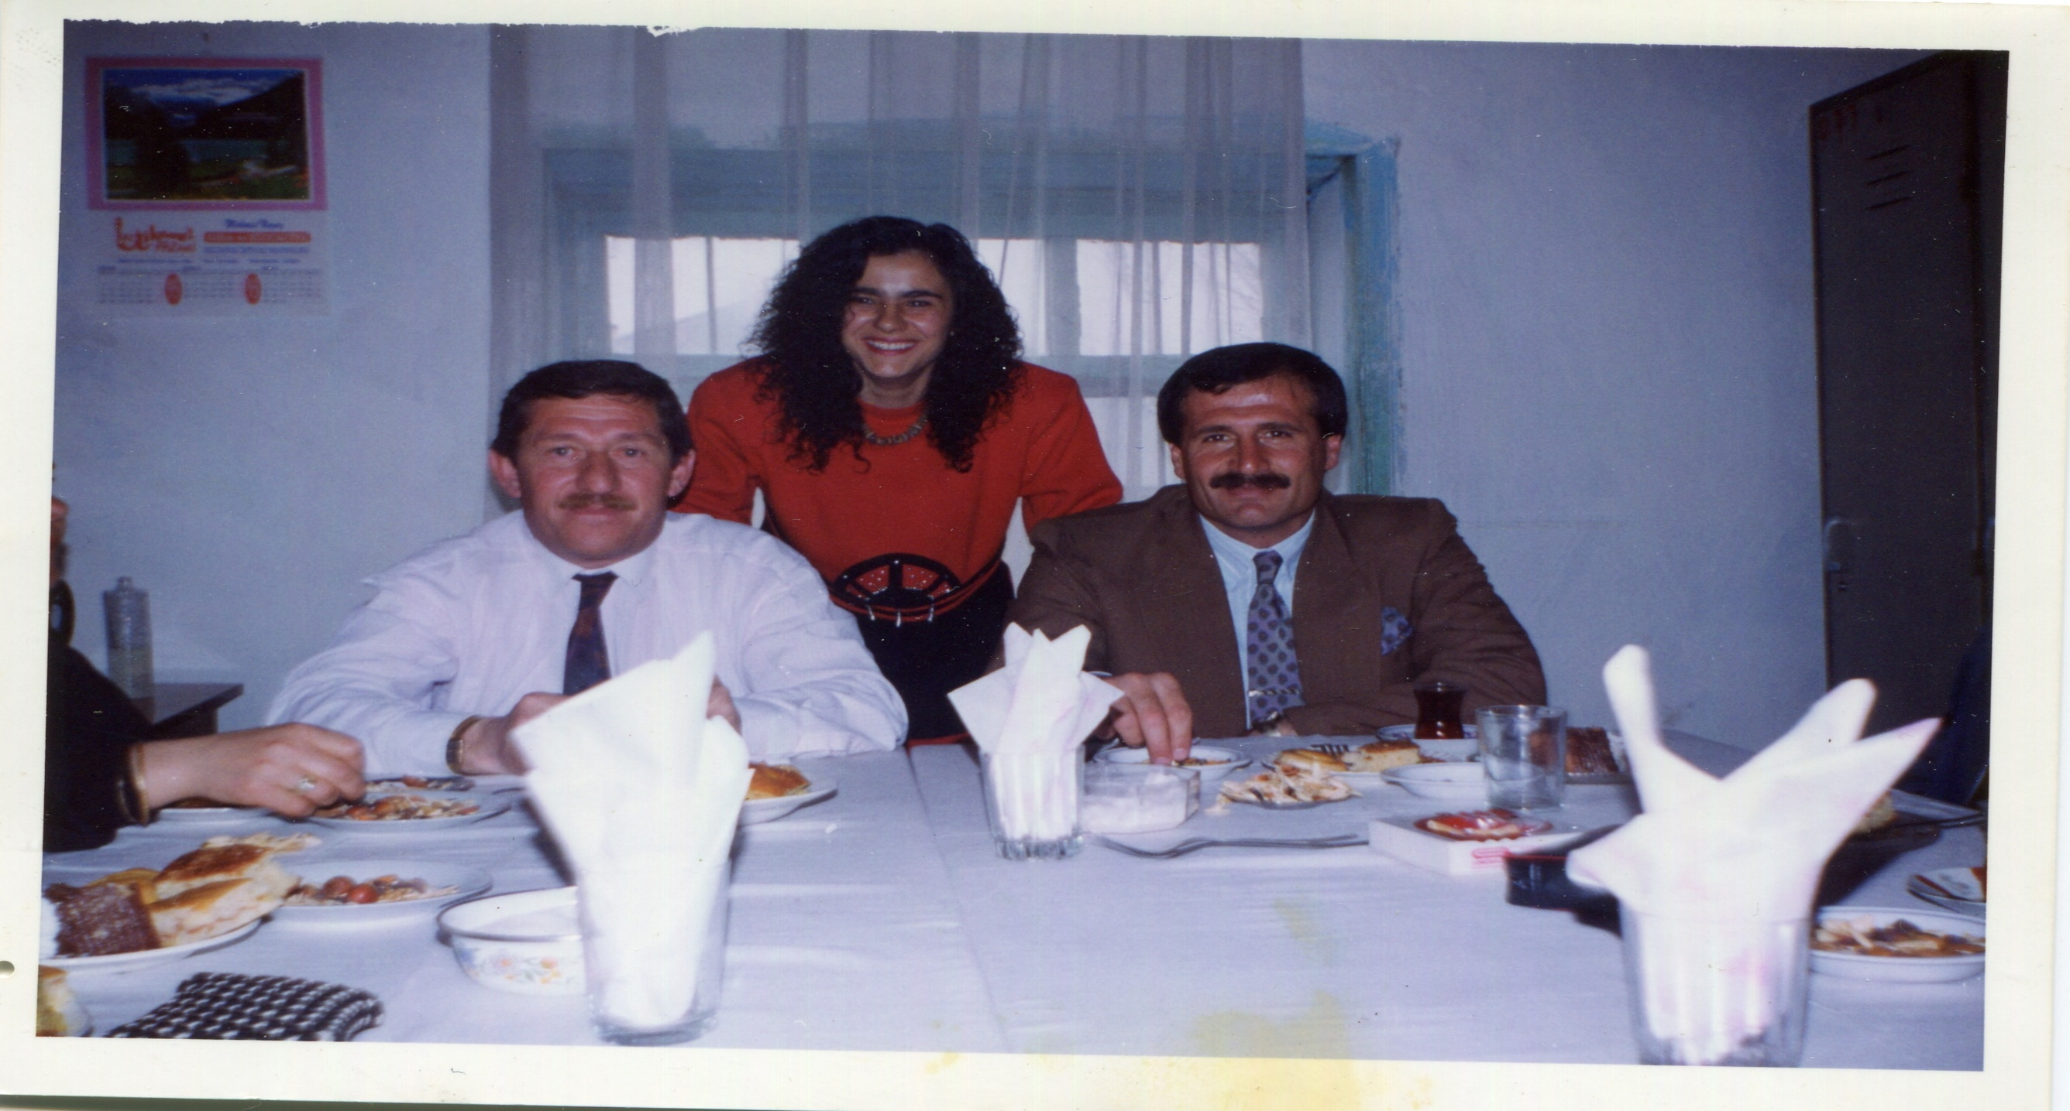

Slide 29
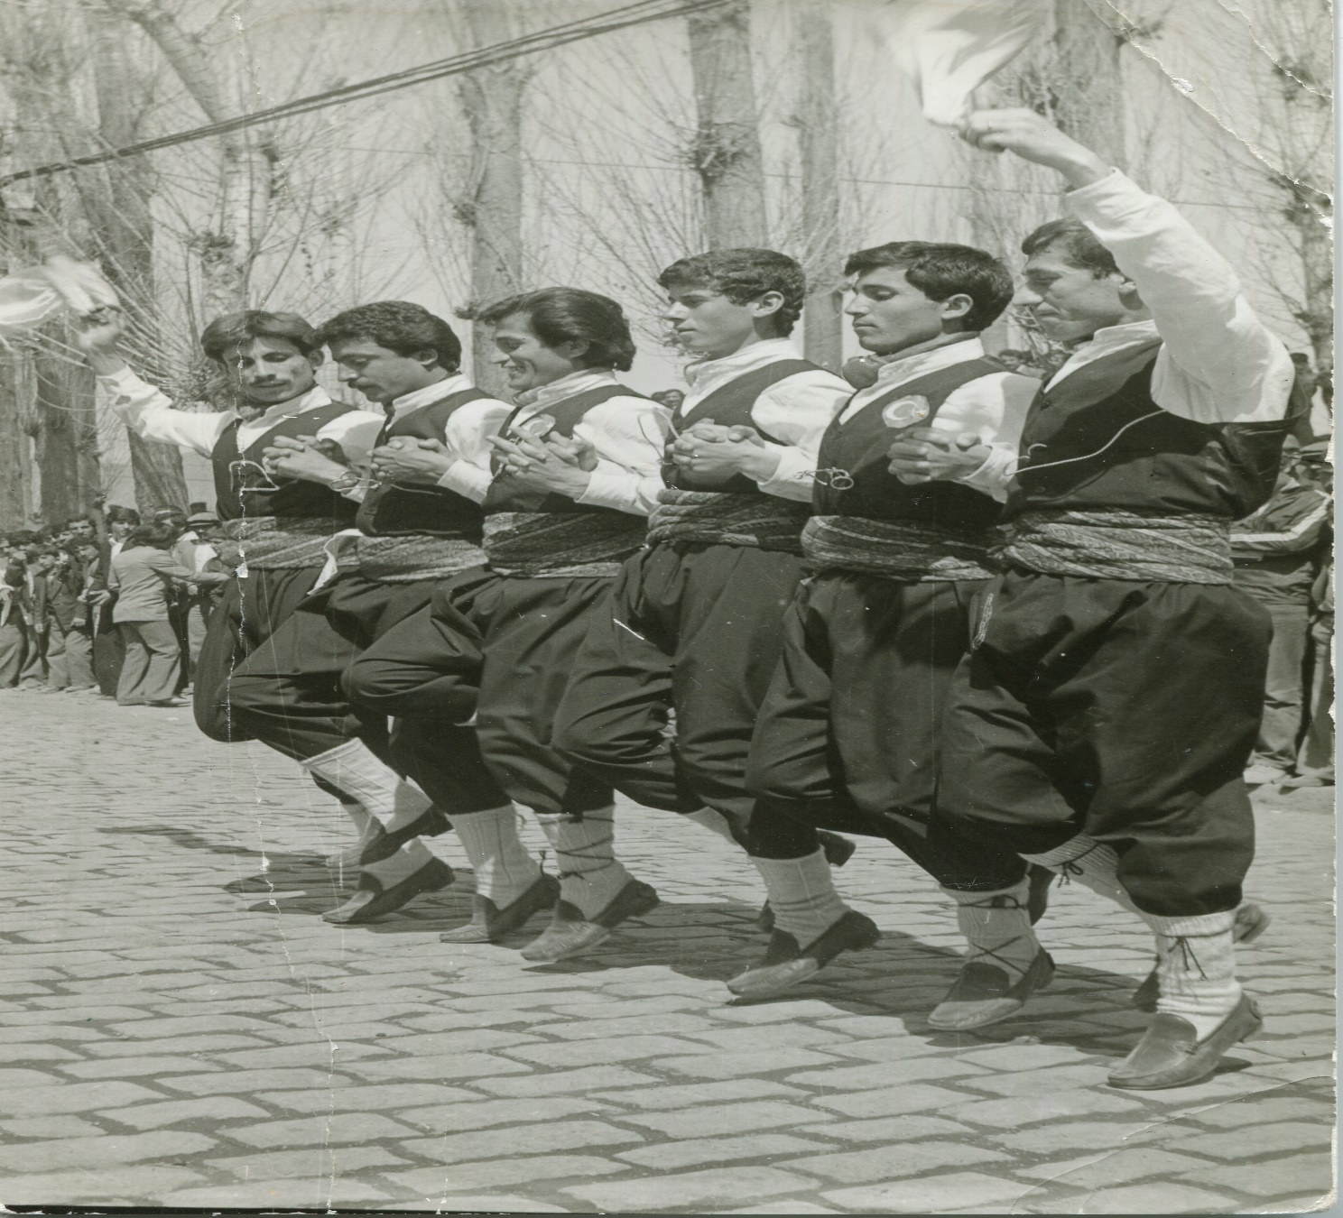
1980 Halk Dansları Ekibi- Sağdan sola doğru Nadir BAYAR ve arkadaşları.

Slide 31
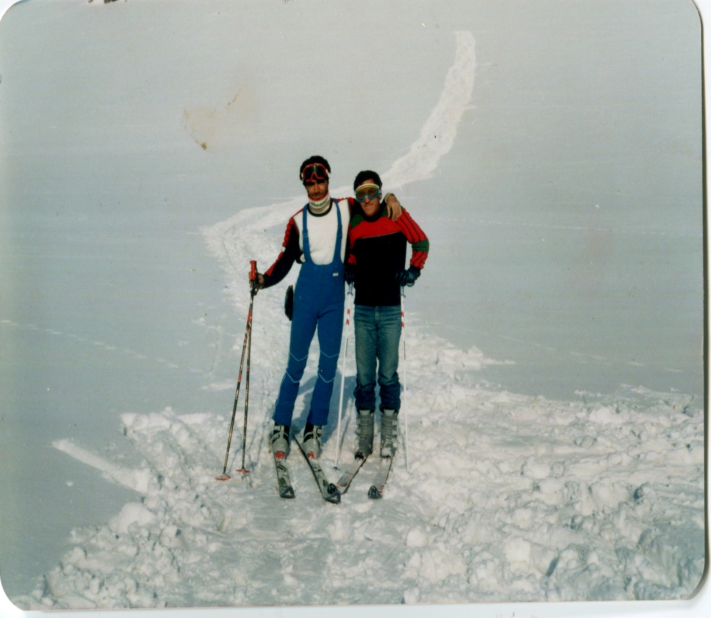
1984 Gresor tepesi Yahya Karabaş ve Nadir Bayar kayak yaparken.

Slide 32
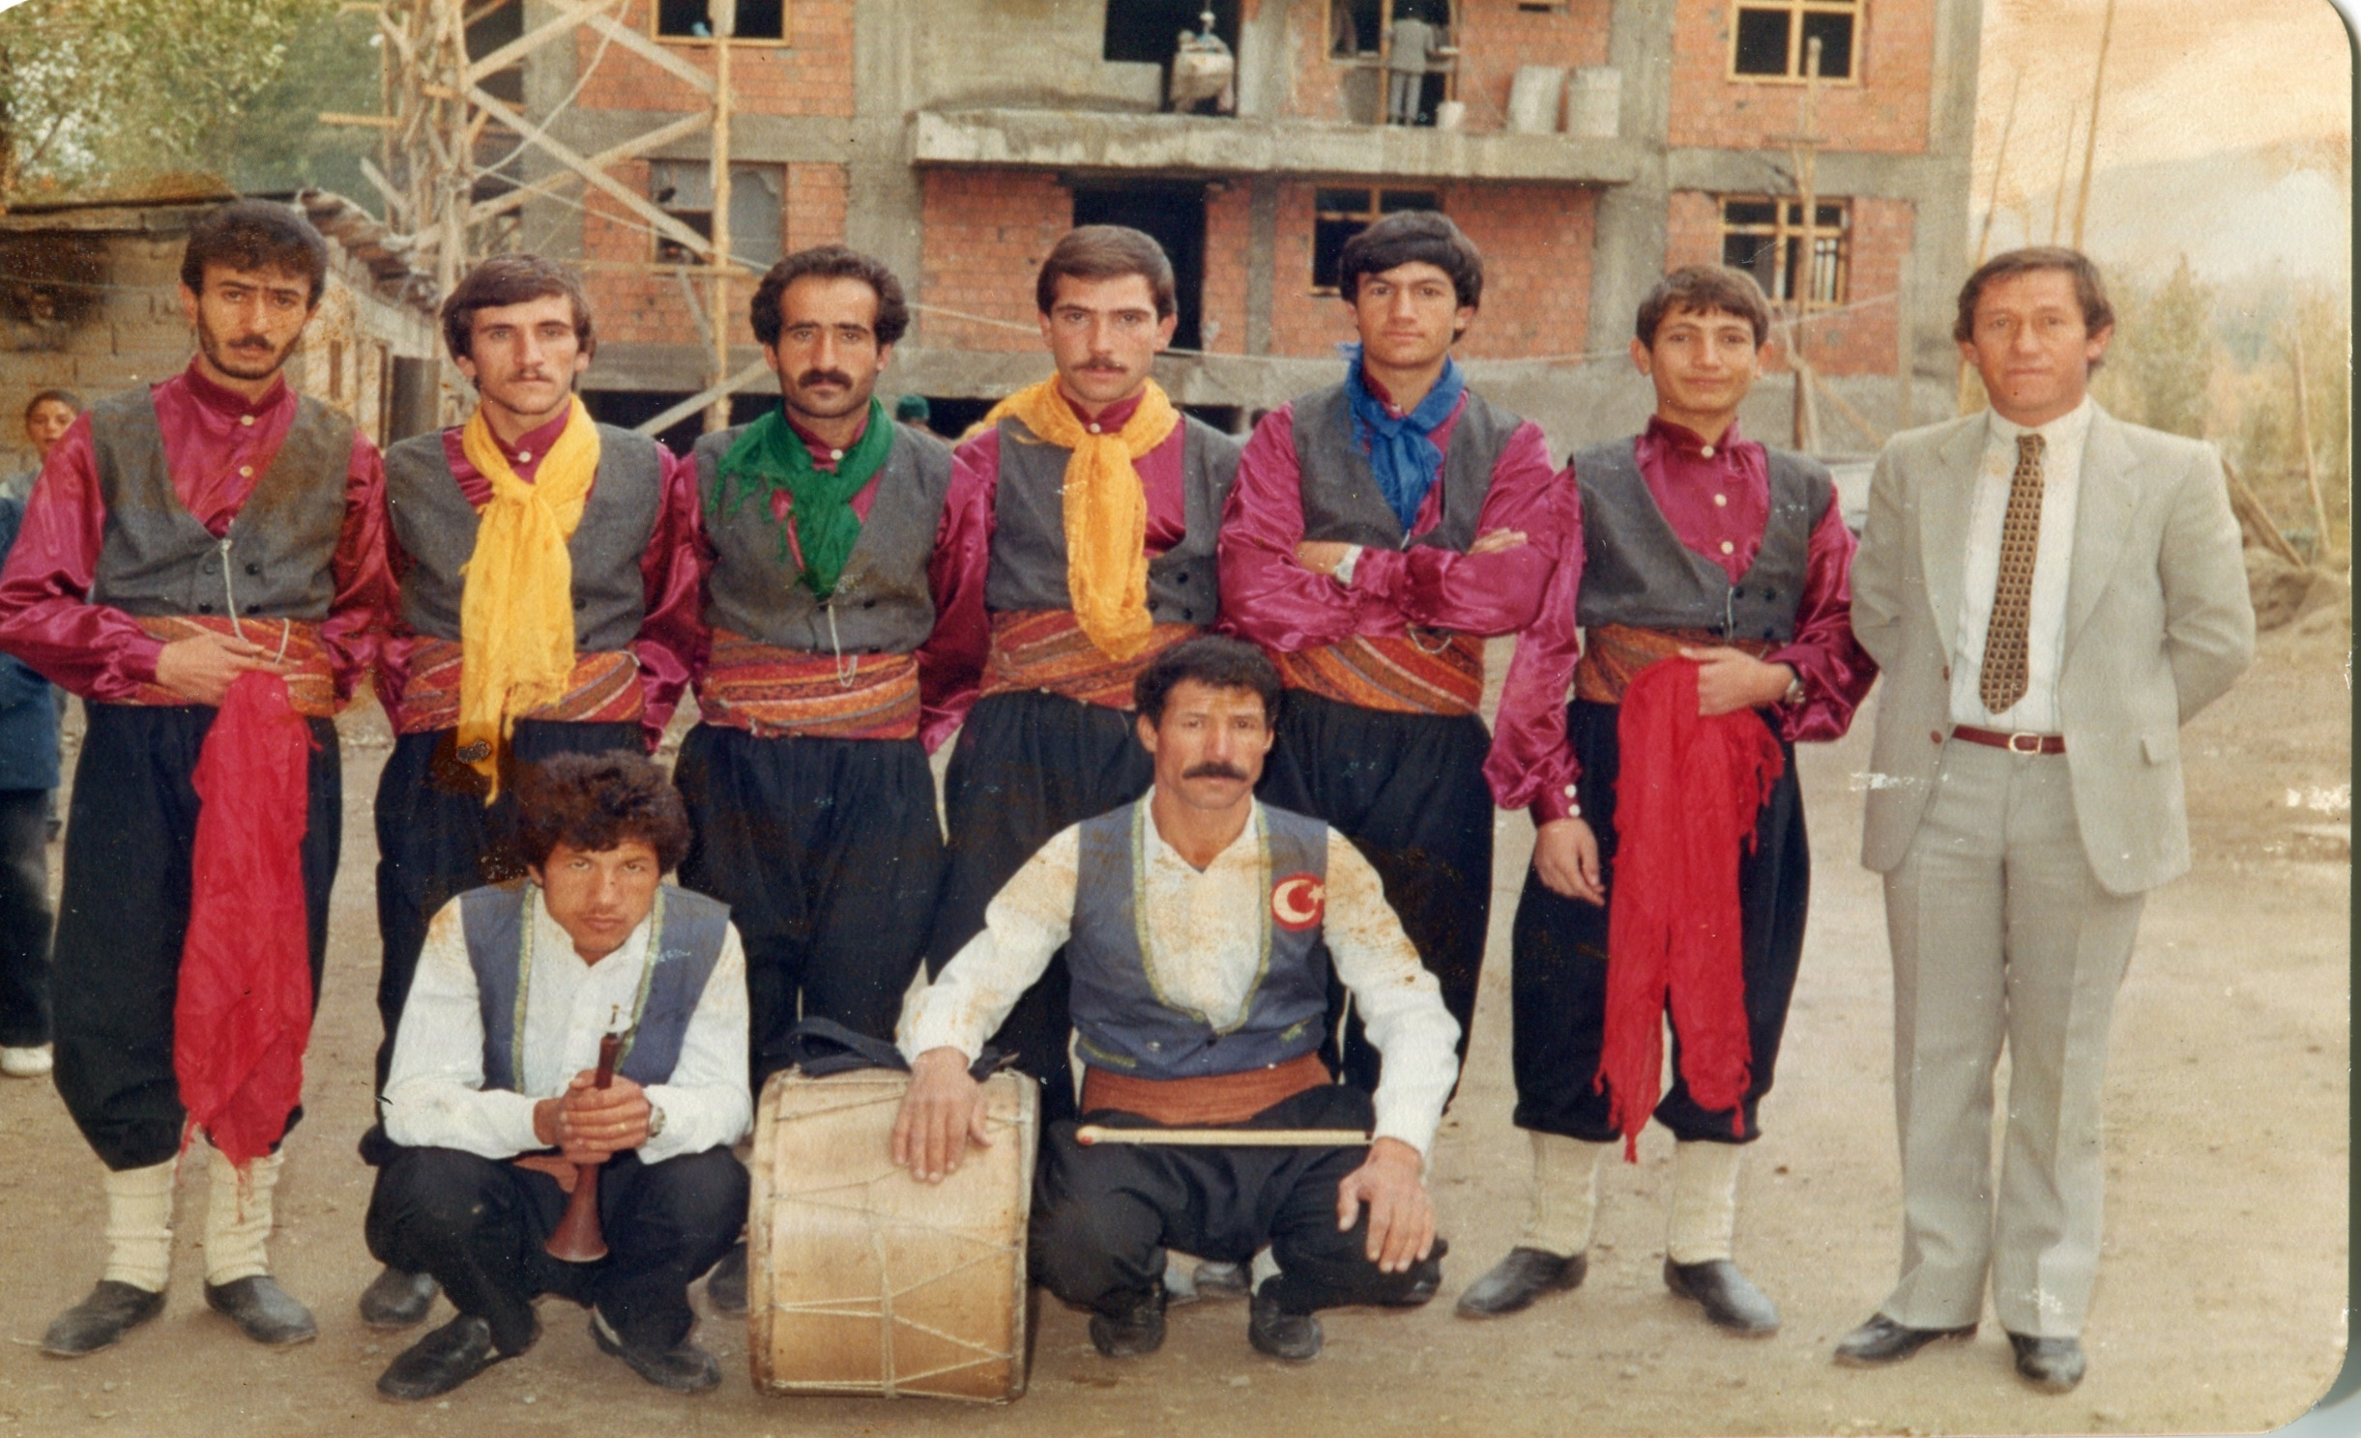

Slide 33
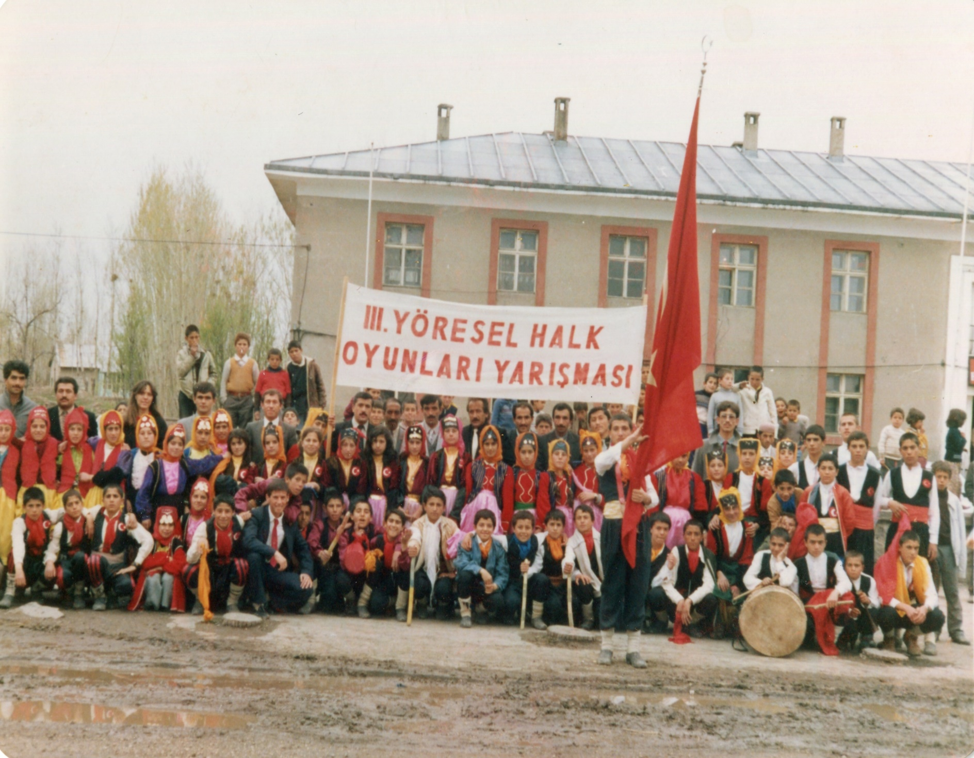
19 Mayıs 1986 Üçüncü Yöresel Halk Oyunları Yarışması Patnos.

Slide 34
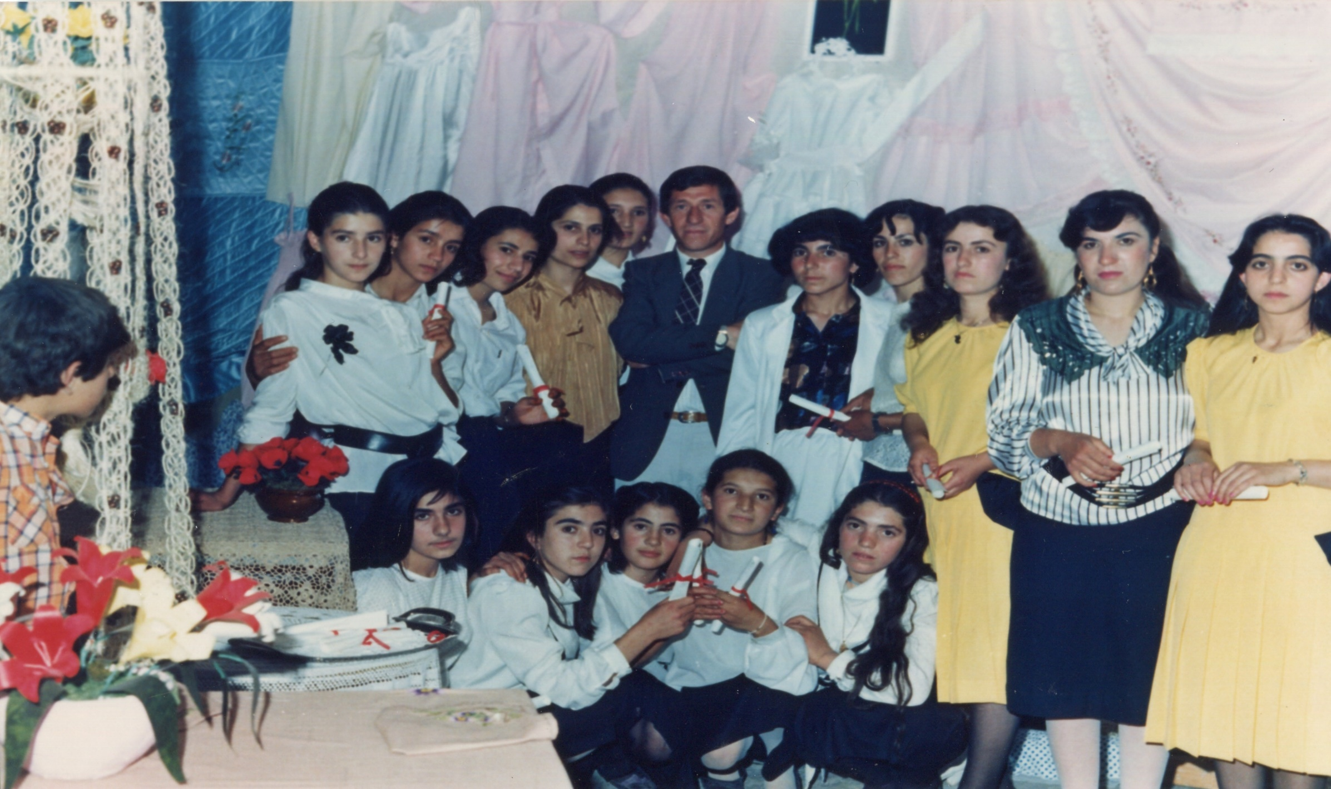

Slide 35
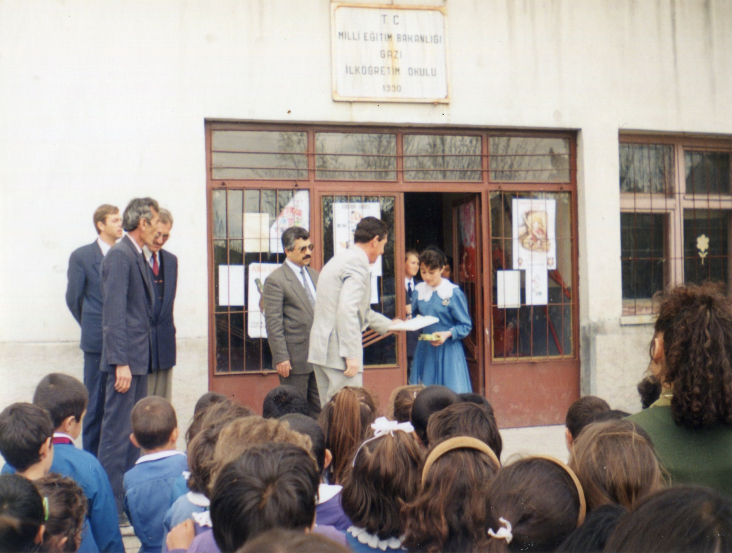
Ankara Gazi İlköğretim Okulunda Nadir BAYAR bir öğrencisine karnesini verirken

Slide 36
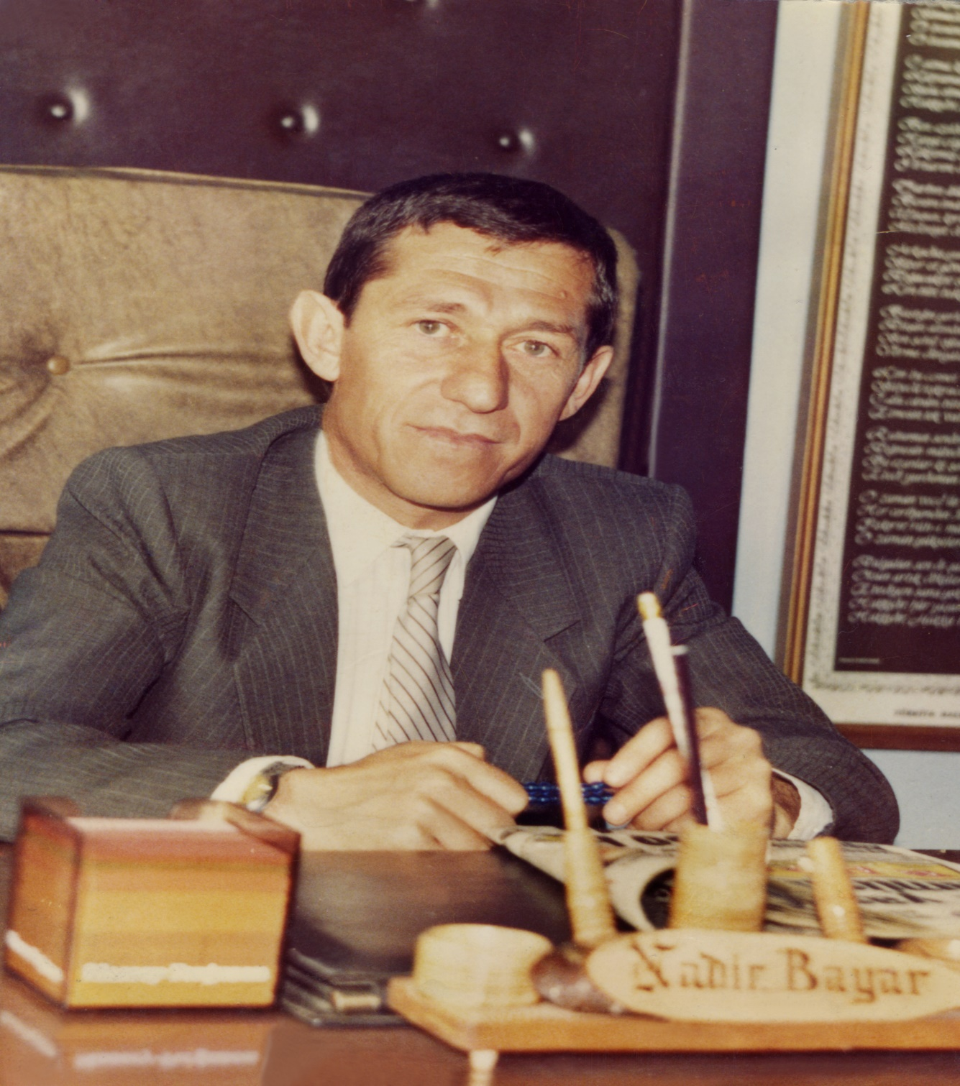
Nadir Bayar’ın Halk Eğitim Müdürlüğü yılları

Slide 37
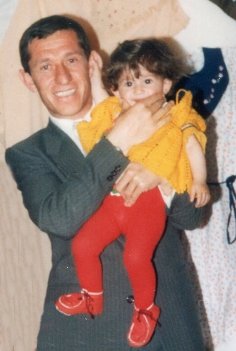
Nadir Bayar ve kızı Hilal Bayar

Slide 38
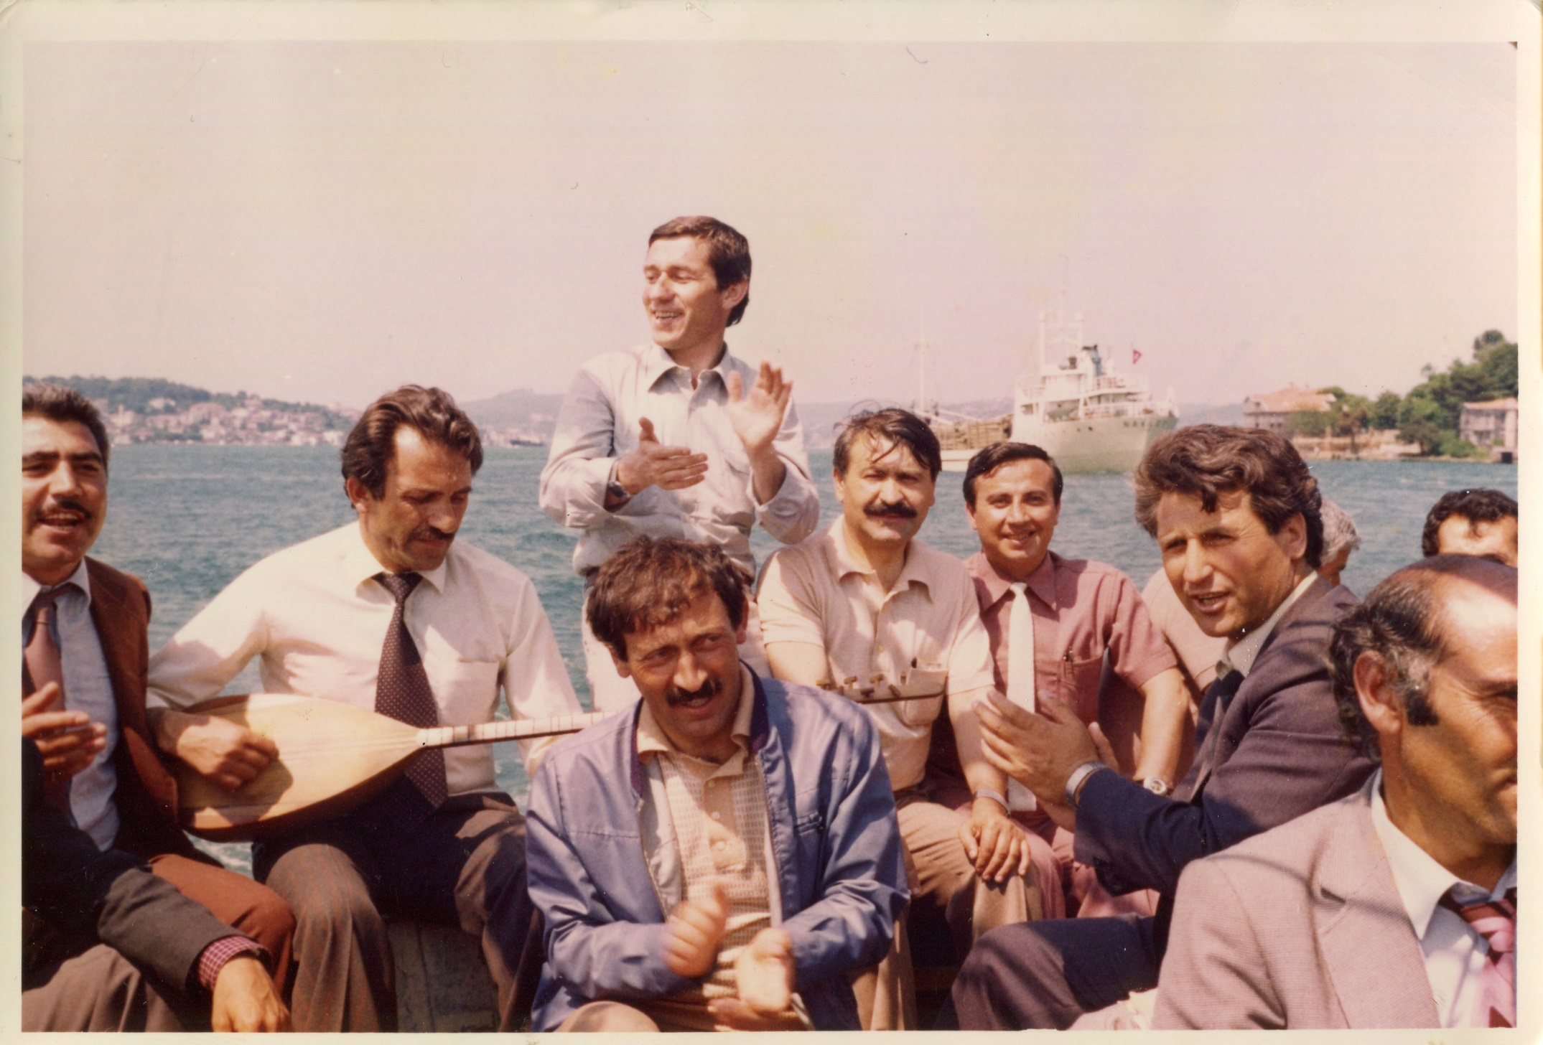

Slide 39
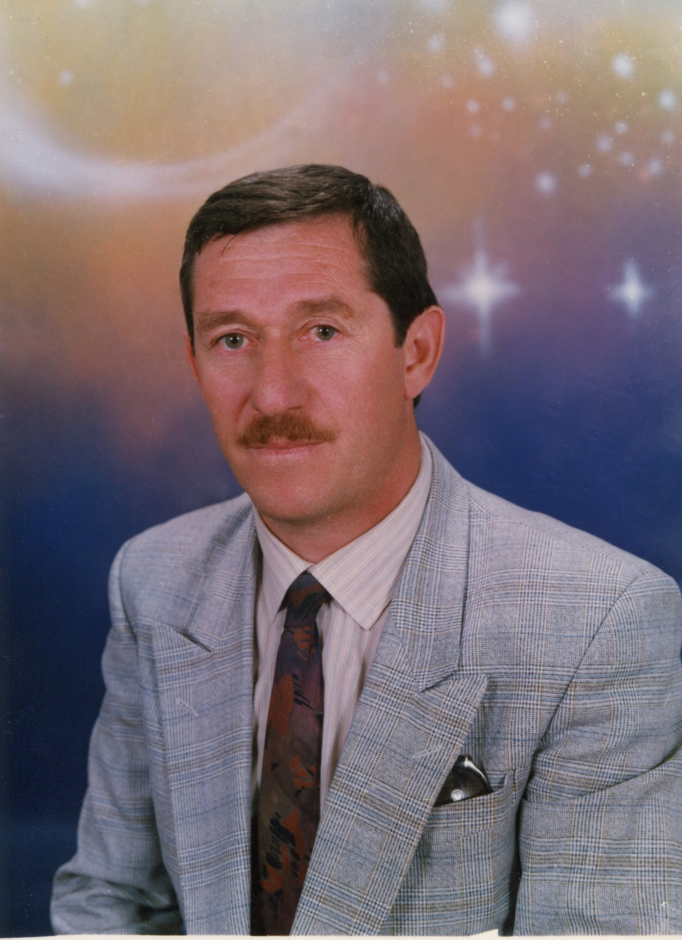
1995 Nadir Bayar’ın Milli Eğitim Müdürlüğü yılları ve son zamanları

Slide 40
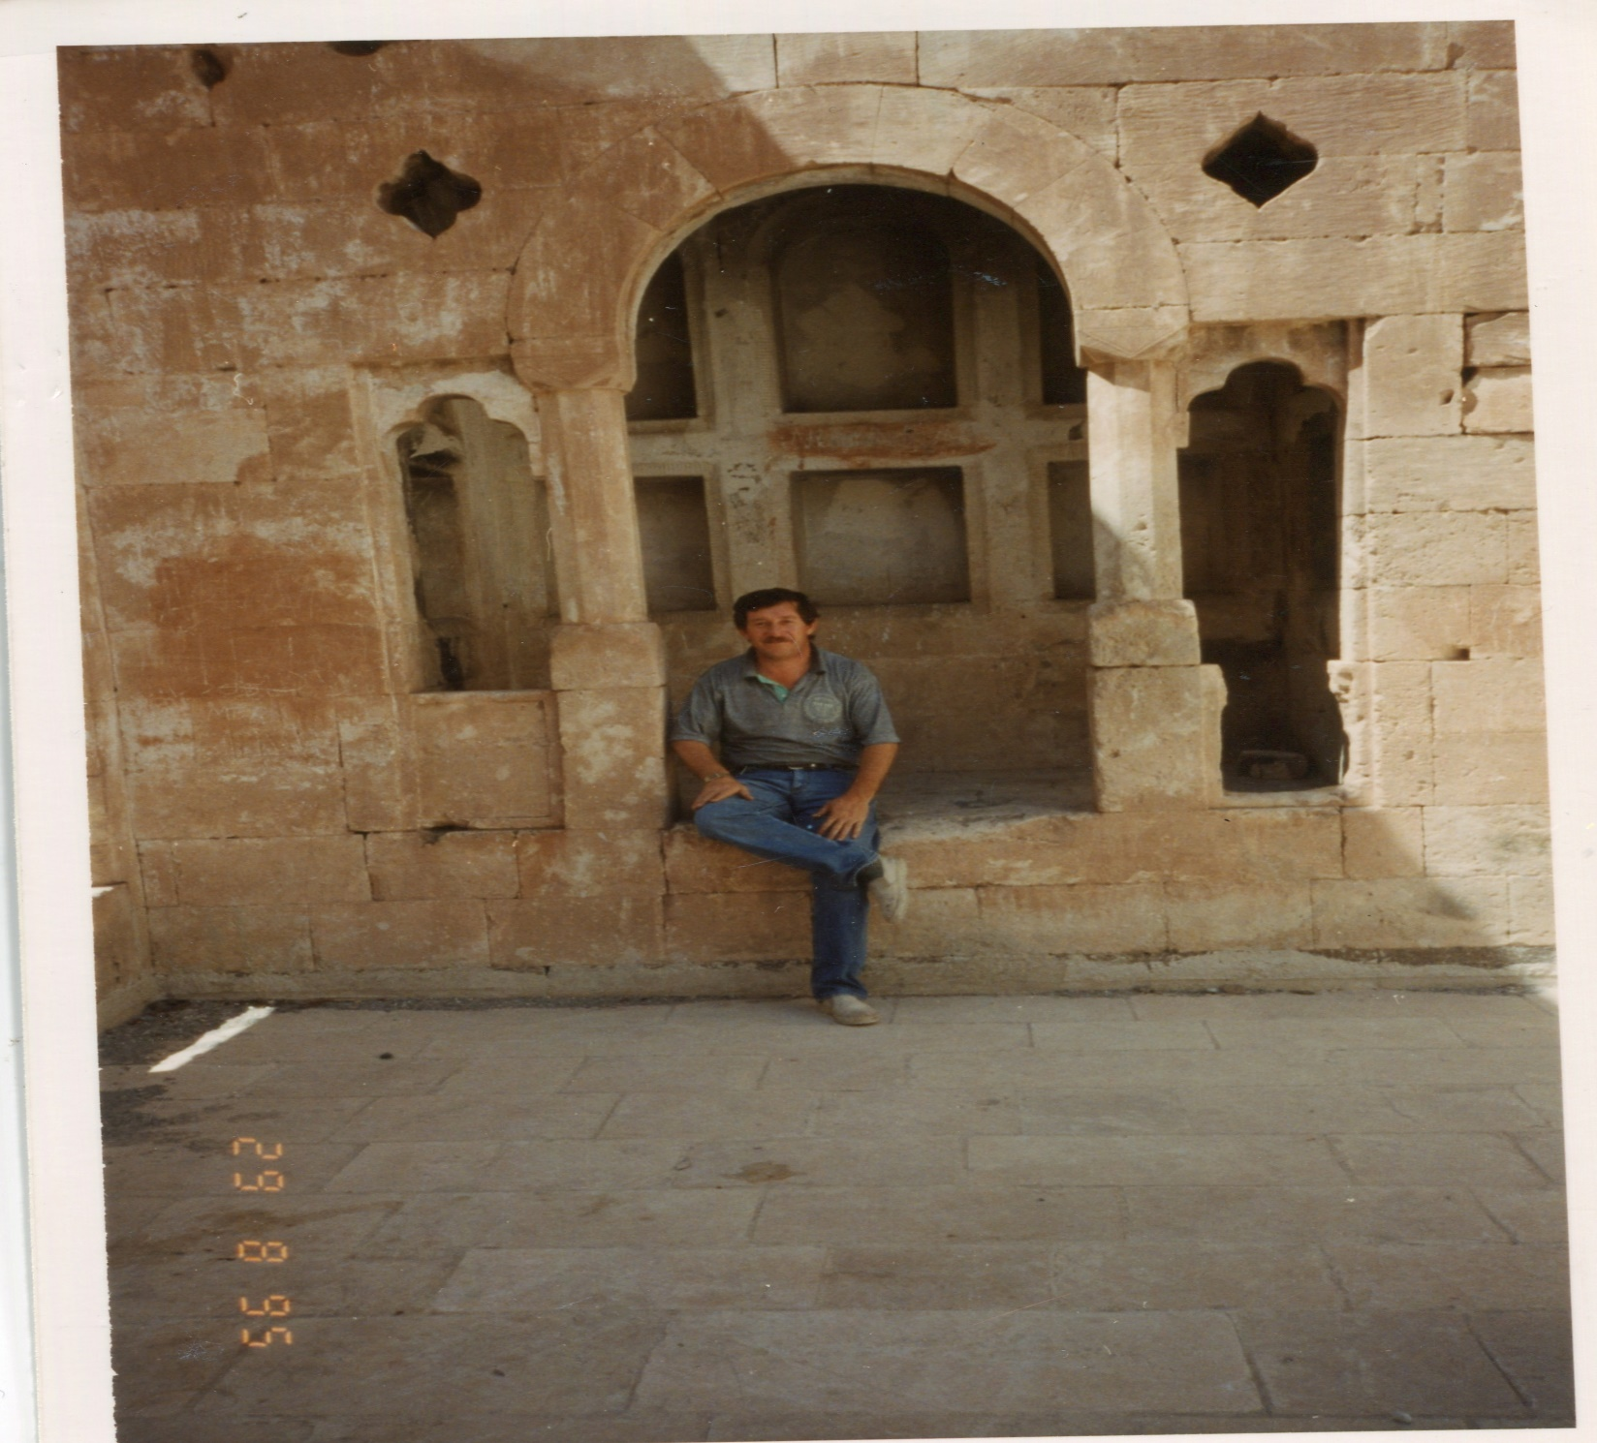

Slide 41
